Slide 1
2017サステナ班 最終発表
飲み屋は
Let’s
drink
in
bar!
減るが役に立つ
～居酒屋で飲んでいけ～
2017/06/23
班長
副班長
資料DB
印刷機器
書記
D.D.
御手洗 陽
山本 翔太
藤本 遼太郎
下津 大輔
井上 歩
蓮沼 舜矢
班員
班員
班員
担当指導教員
TA
大橋 瑞生
河村 涼平
佐竹 篤紀
谷口 守
川崎 薫

Slide 2


最終発表お品書き
背景
現状
問題提起
目標
実態調査
提案

Slide 3
背景

Slide 4
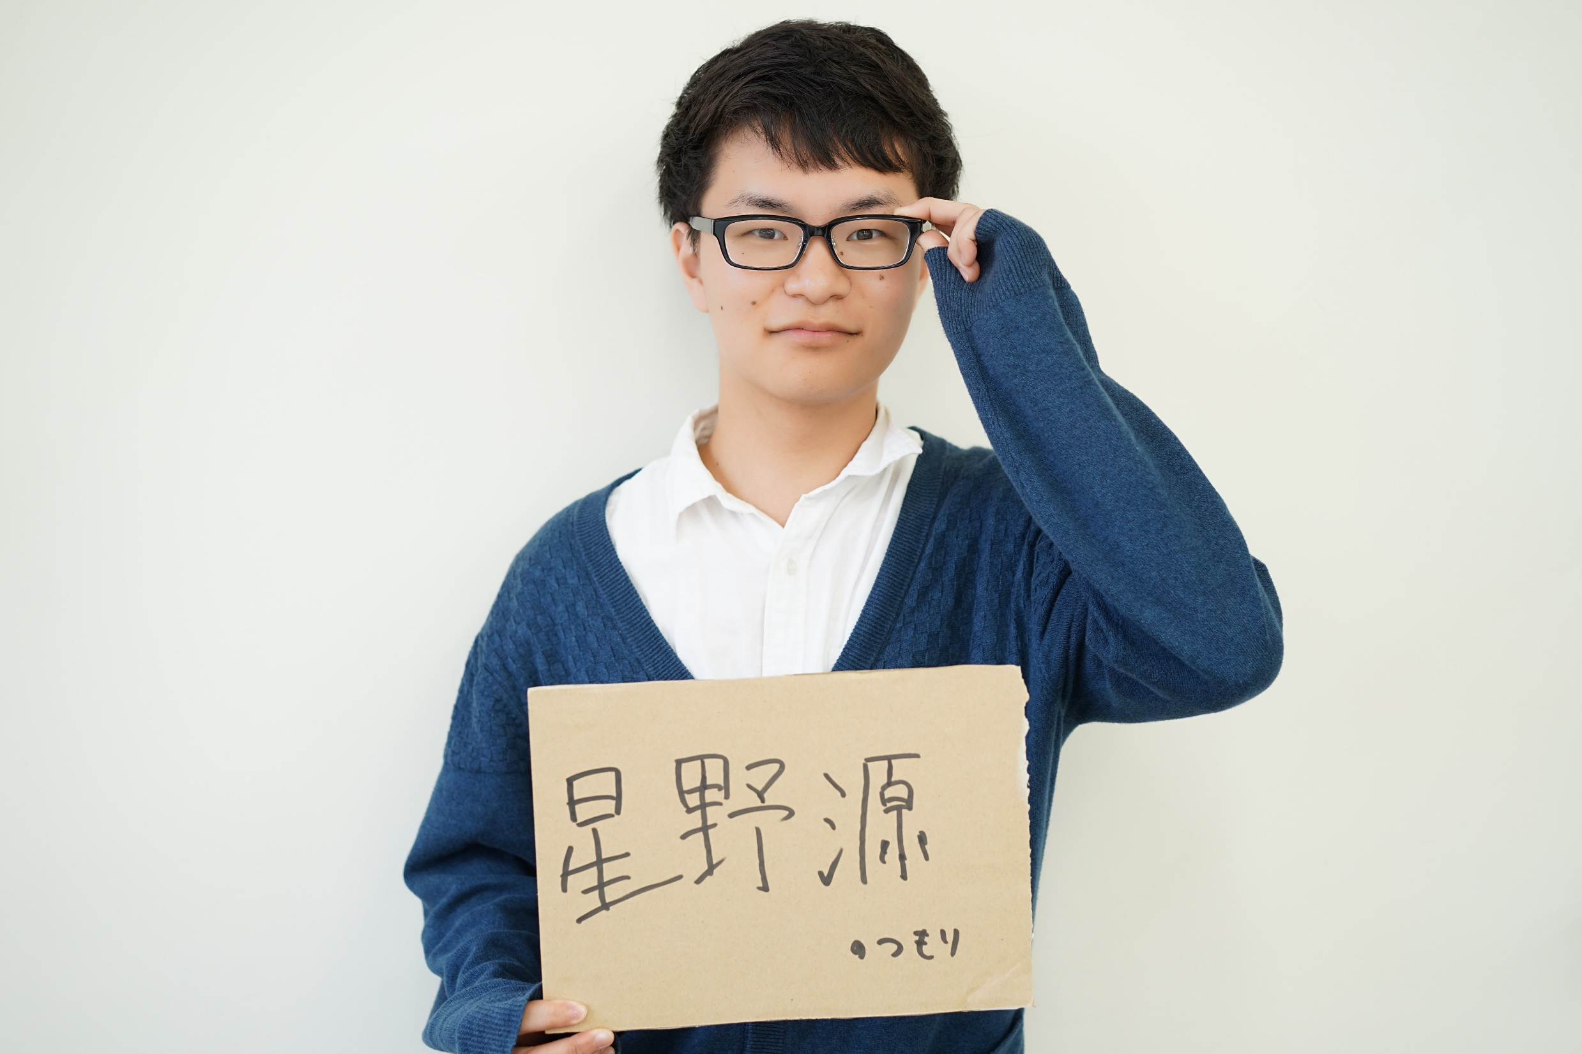
みなさんご存知ですか？

Slide 5
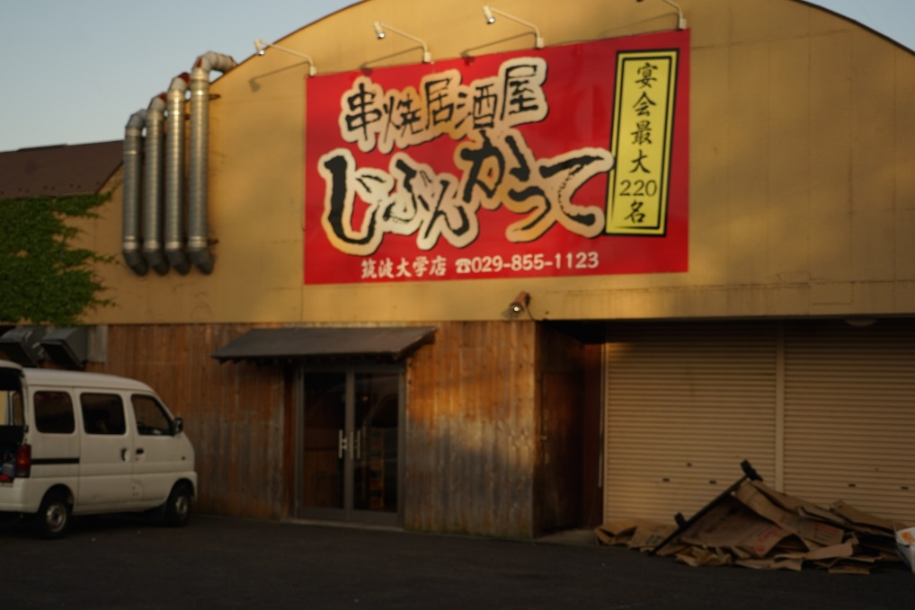
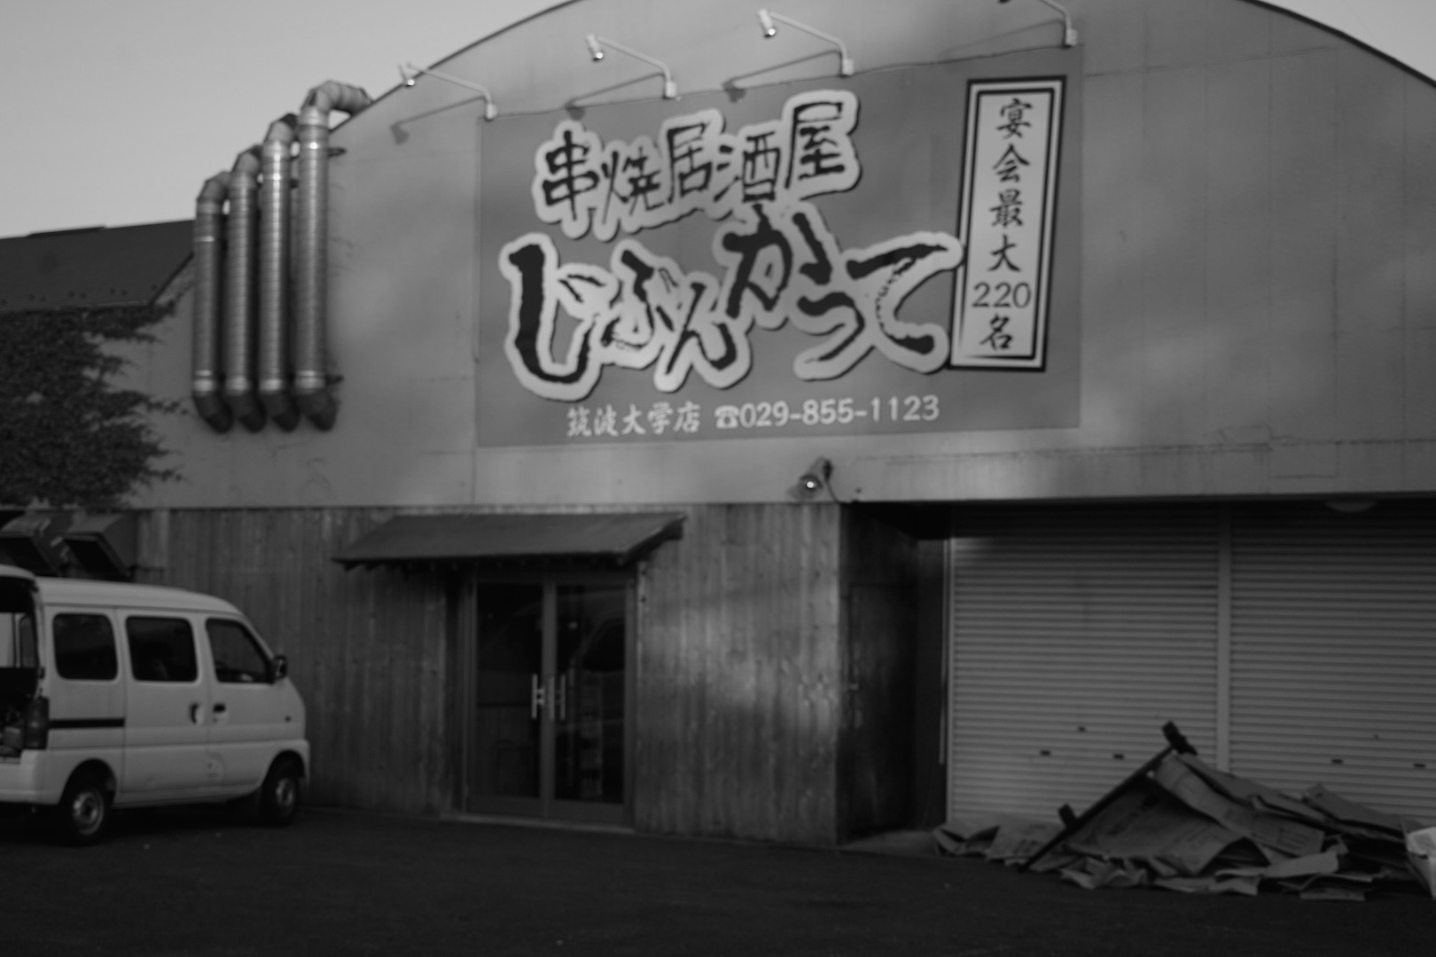
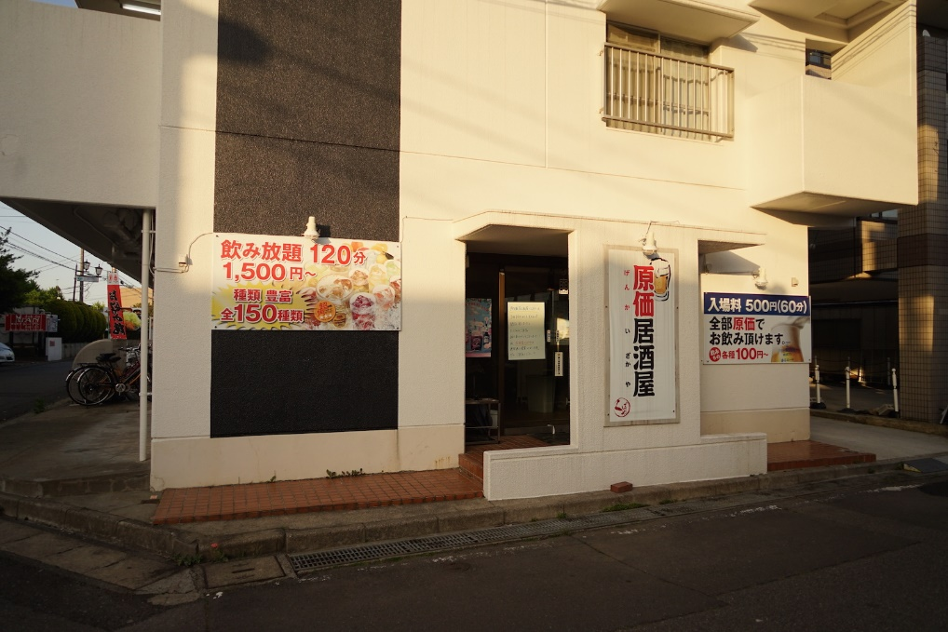
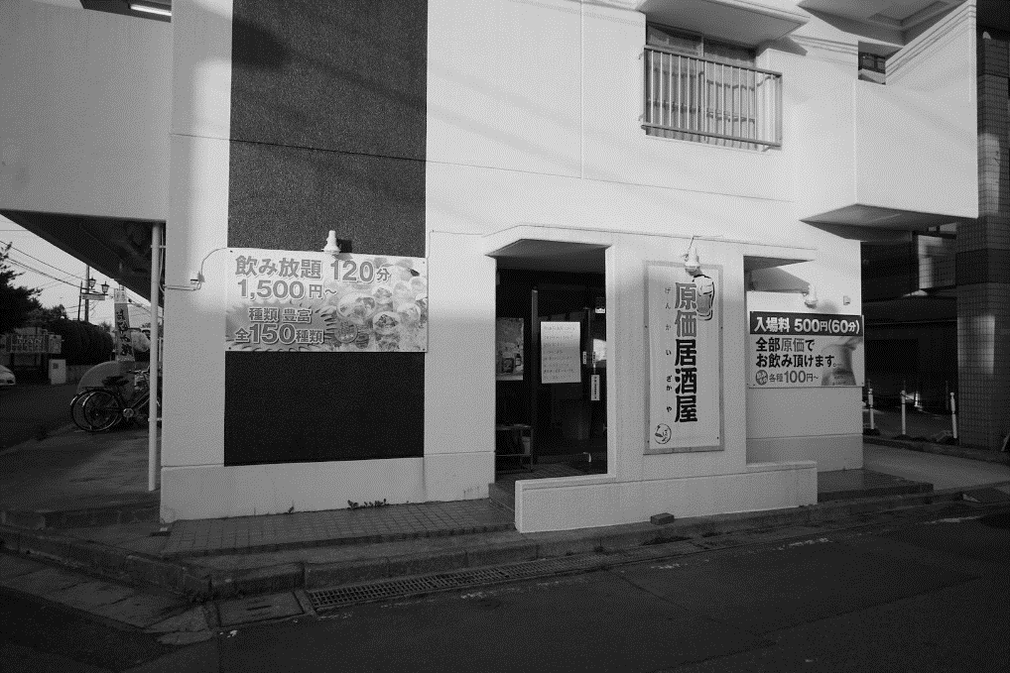
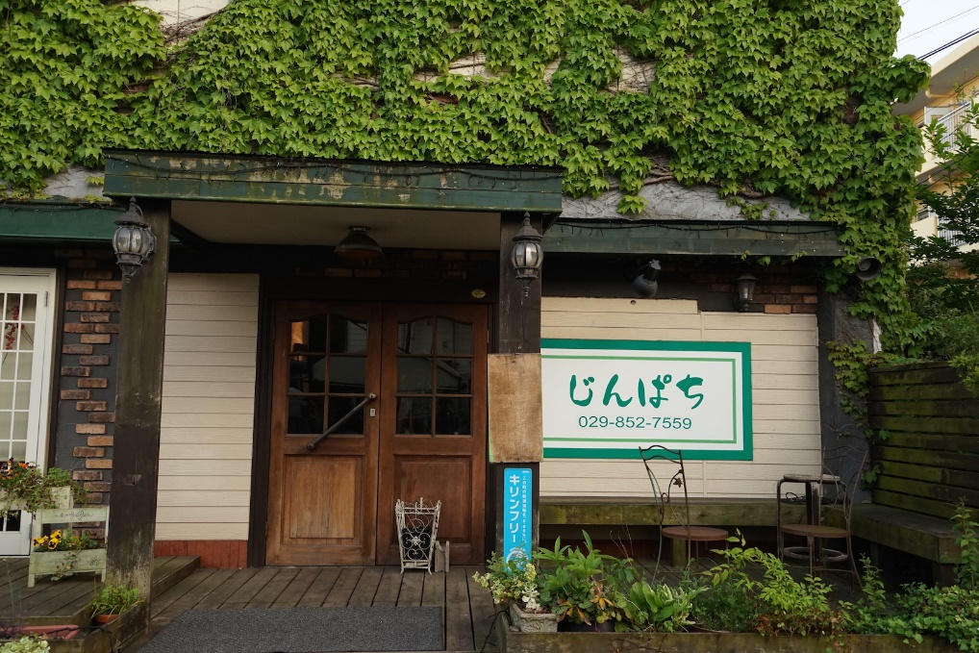
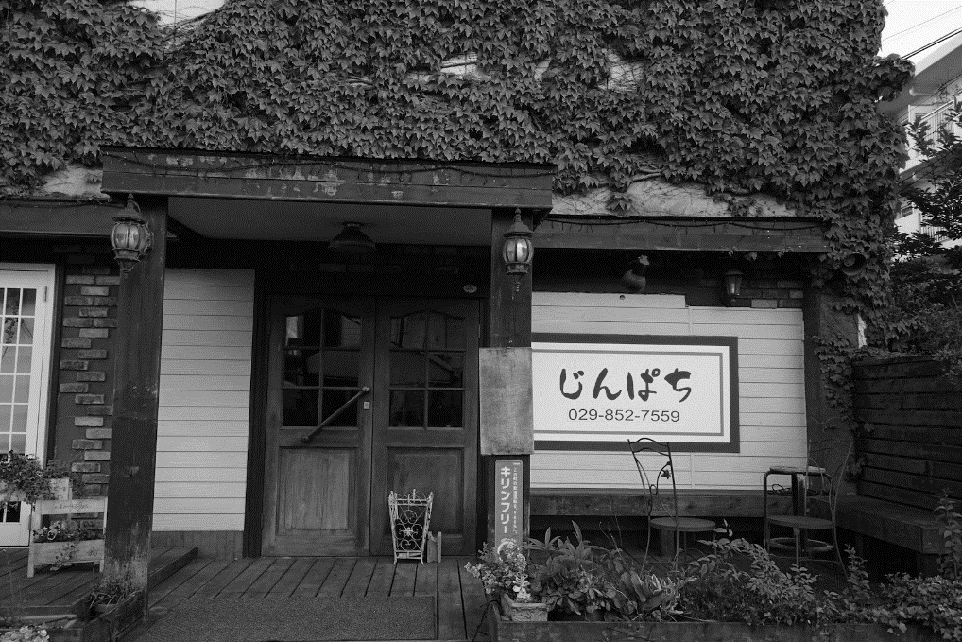
2017/05/02 班員撮影

Slide 6
現状

Slide 7
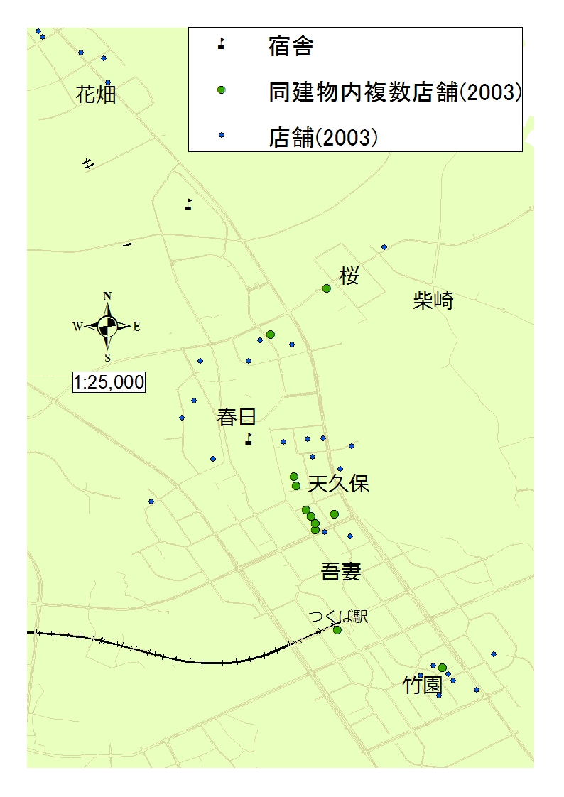
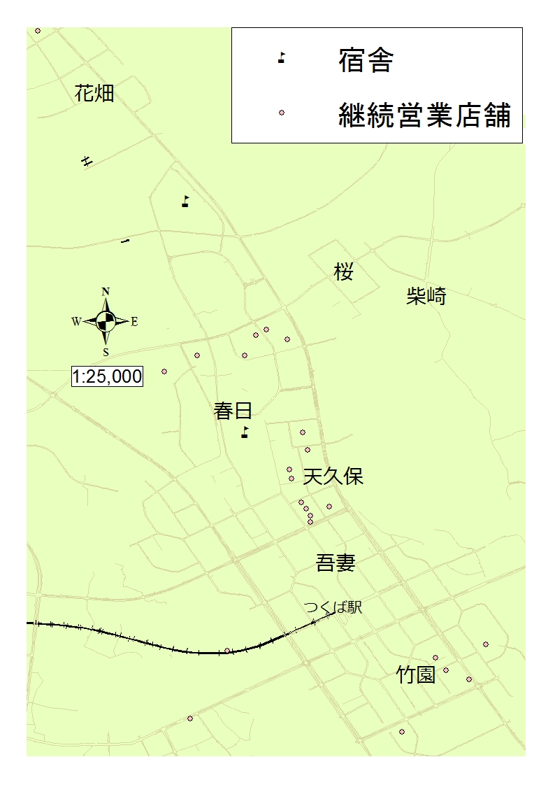
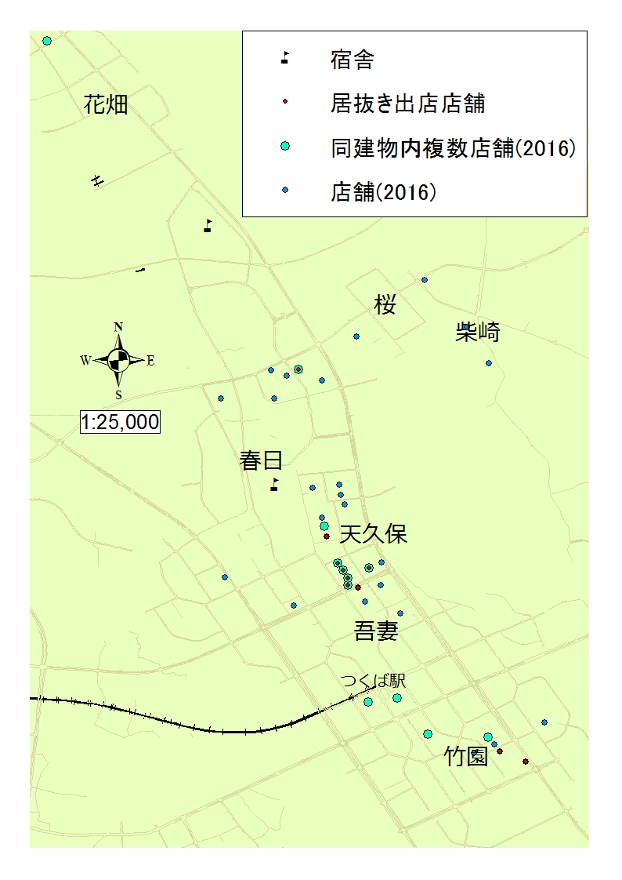
2003年
174軒
2003年から2016年の間に
91軒出店
2016年まで残っている数
39軒
135軒閉店
大学周辺を
天久保・春日・桜・
竹園・吾妻・柴崎・花畑
の7地域としました。
2003年度 2016年度
電子電話帳 より

Slide 8
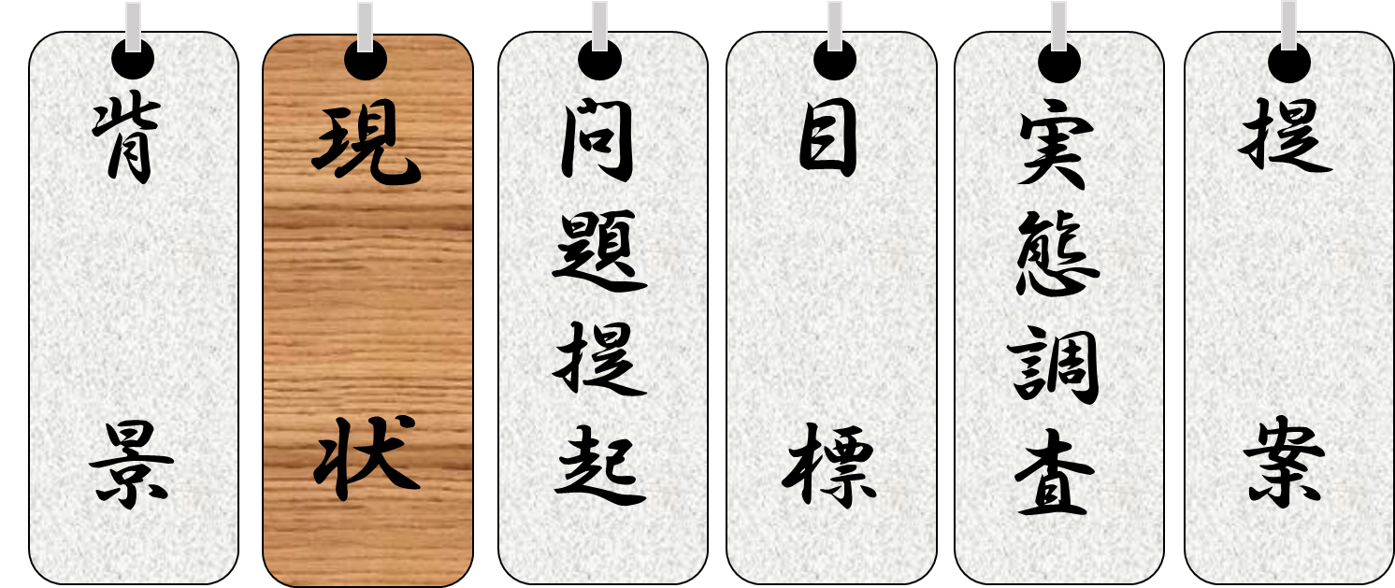

大学周辺の居酒屋の店舗数
2003年
174軒
2016年
130軒
→
135軒 閉店
91軒 新規開店

Slide 9
全国の酒場総店舗数の推移
(件)
酒場・ビヤホール
0
(年度)
経済センサスより作成

Slide 10
1人当たりの酒類消費量推移
全国平均
つくば市及び周辺地域
茨城県
(年度)
※ここではつくば市周辺を土浦税務署管内の5市
(つくば、つくばみらい、土浦、石岡、かすみがうら)としました。
※国税庁・総務省・茨城県の統計より作成

Slide 11
酒類消費額の推移
（円）
11
※「家計調査」より作成

Slide 12
酒類の業態別販売所数
(軒)
※国税庁の統計資料より作成

Slide 13
店舗へのヒアリング調査

Slide 14
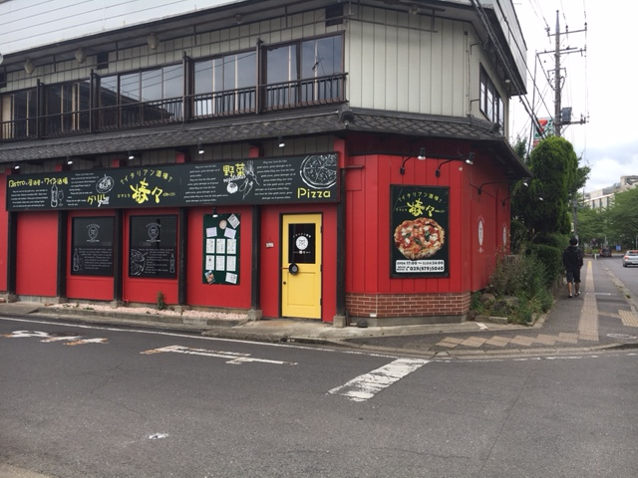
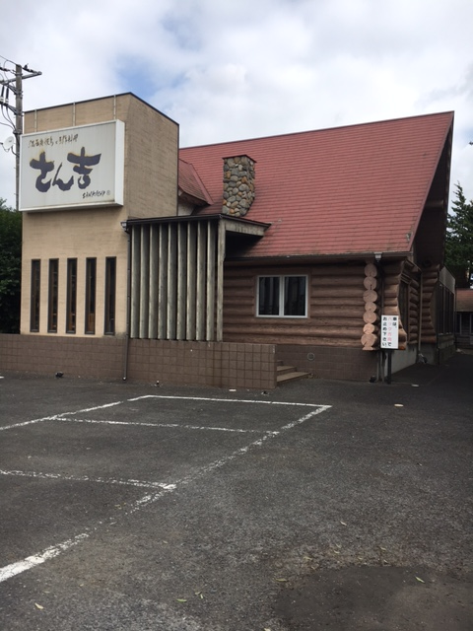
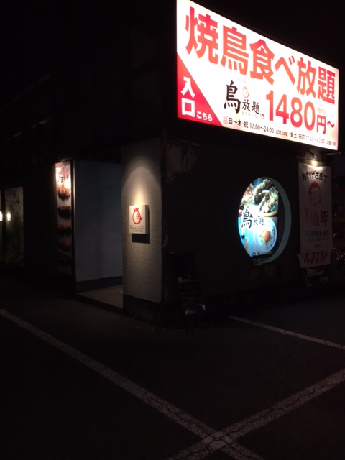
ヒアリング調査の対象店舗
びすとろ椿々追越店
さん吉つくば店
鳥放題つくば桜店
(びすとろ椿々・鳥放題2017/5/12
さん吉2017/6/6班員撮影)

Slide 15
店舗へのヒアリング内容
目的
・現在の居酒屋の利用実態を把握するため
質問対象
・各店の店長
質問項目
①想定しているターゲットは？
②昔と現在の客層は比較してどう変化したか？
③昔と現在の客数は比較してどう変化したか？
④大人数（7人以上）での飲み会の割合はどのようなものか？

Slide 16
店舗への調査結果
項目
 | ①ターゲット | ②客層 | ③客数 | ④大人数
びす椿 | 学生 | 変化なし | 減少 | 減少
鳥放題 | 学生・家族 | 家族連れ減少 学生増加 | 変化なし | 変化なし
さん吉 | 若手の 病院関係者 | 病院関係者の 割合増加 | 減少 | かなり減少
店舗

Slide 17
店舗への調査結果
・宴会等、全体的に居酒屋の利用が減少
また、ここ最近の動向として
・SNS等を通じた客の行動の変化
・食べ物メインの客の増加

Slide 18
問題提起

Slide 19
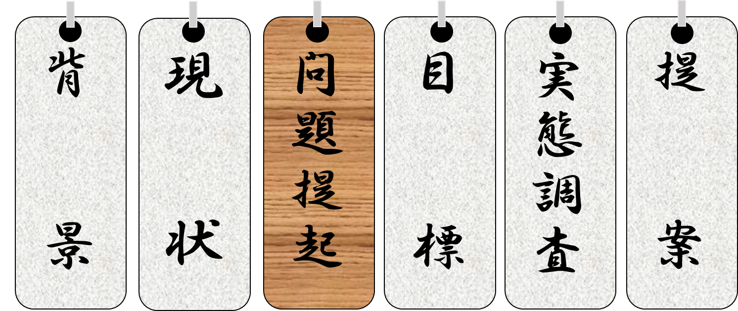
問題提起
居酒屋の減少によって
問題がいくつか発生する

Slide 20
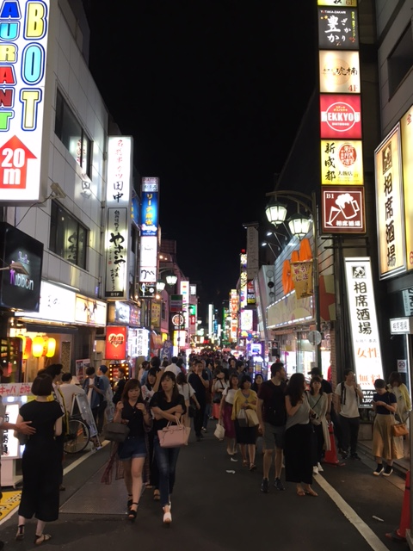
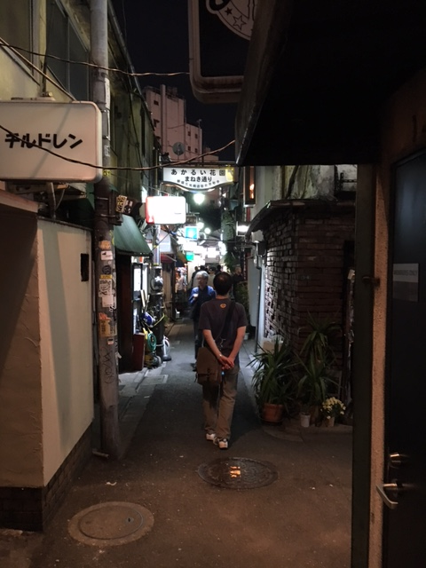
(1) 街のにぎわいの喪失
問題提起
居酒屋が街から減ると…
夜に人が出歩かなくなり、
街から活気が失われていく
2017/06/17 班員撮影

Slide 21
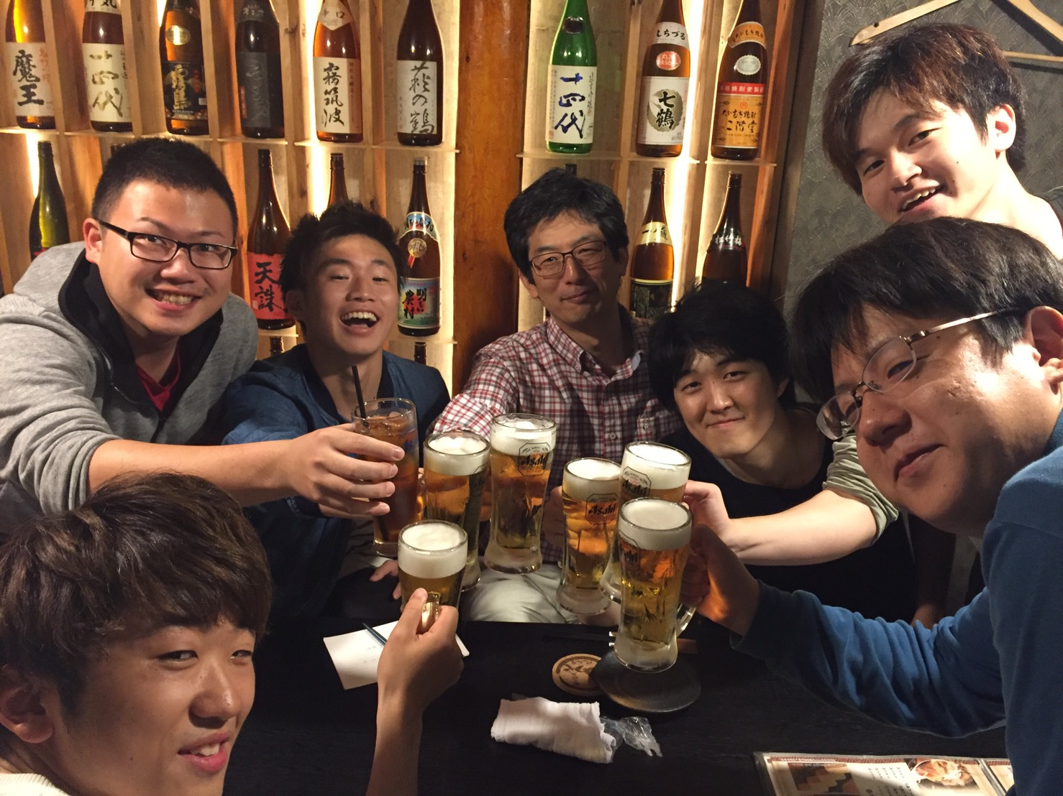
問題提起
(2) 飲みニケーションの減少
飲みニケーションとは？
飲み会＋コミュニケーション＝飲みニケーション
飲みニケーションの効果
・普段話さない人とも話しやすい
・普段話さないような内容も話しやすい
・本音で話し合える
・新しい飲み友ができる
21

Slide 22
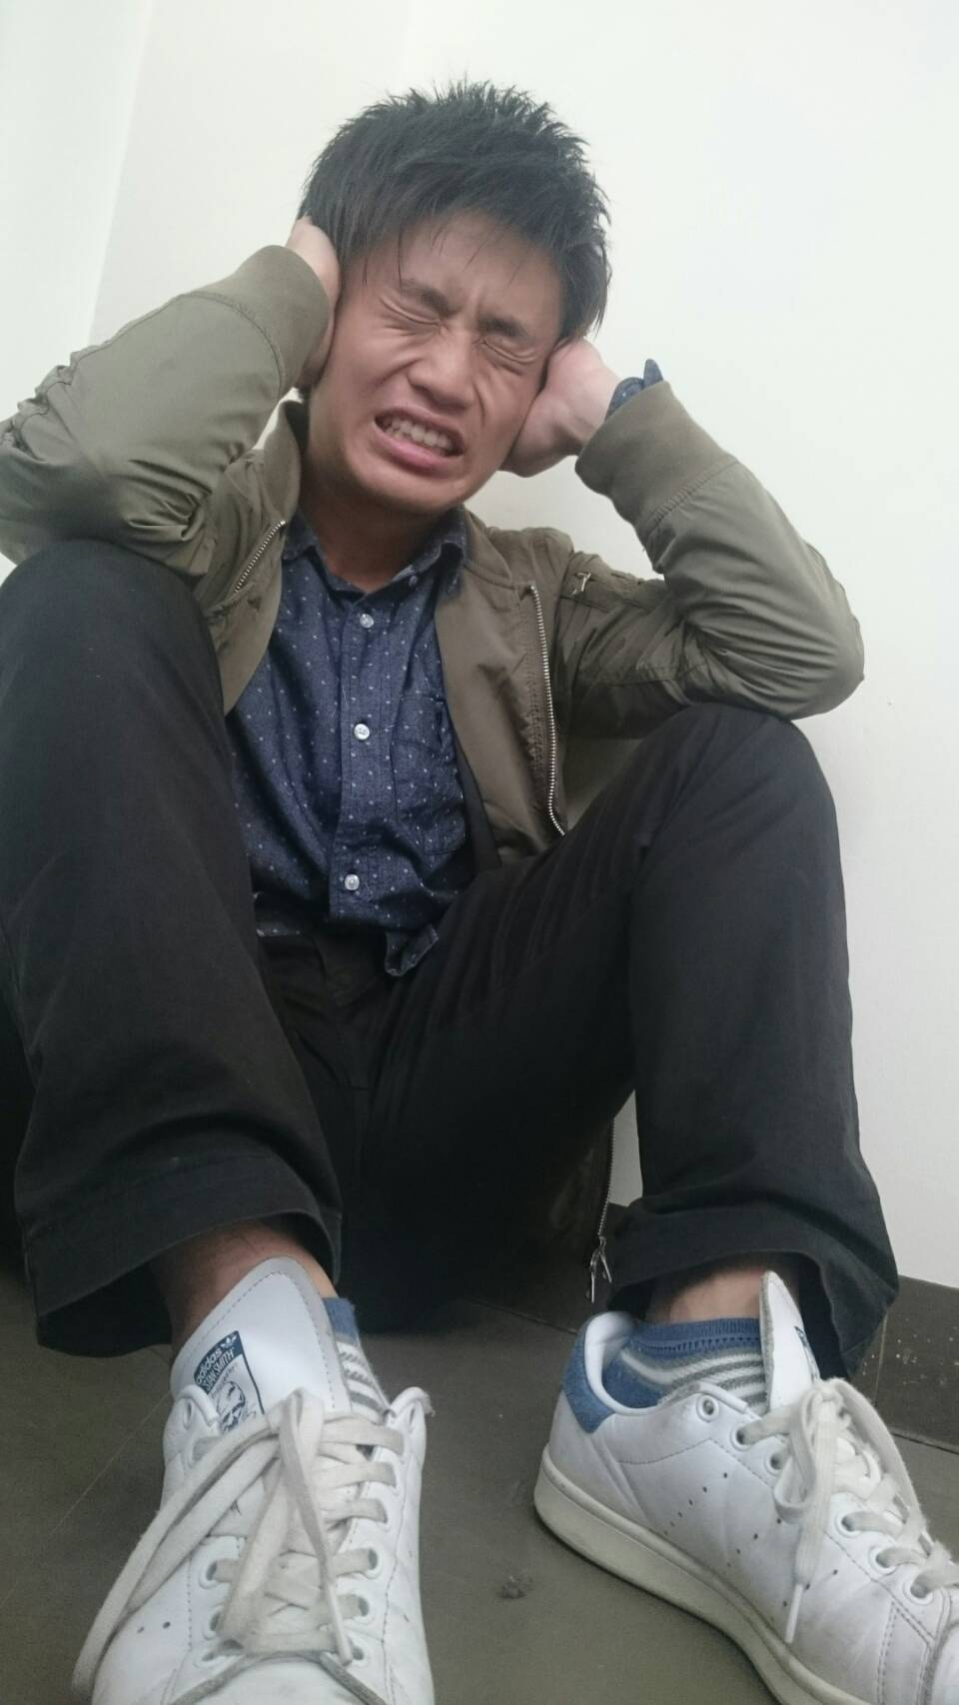
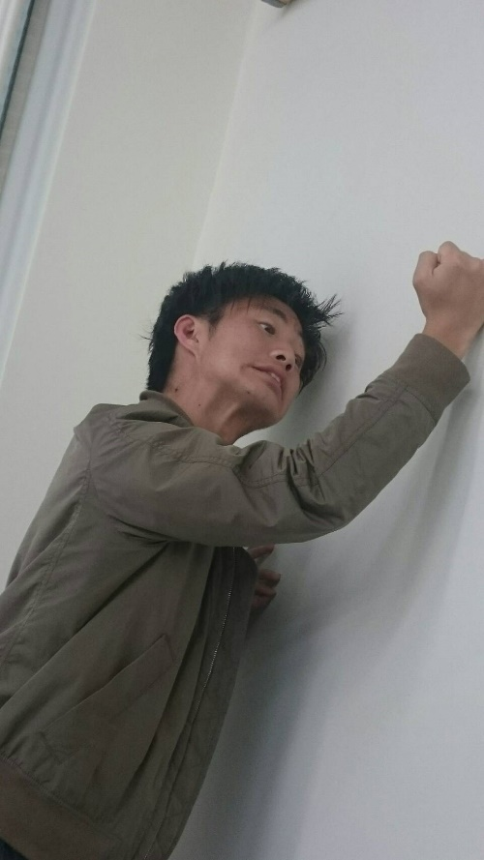
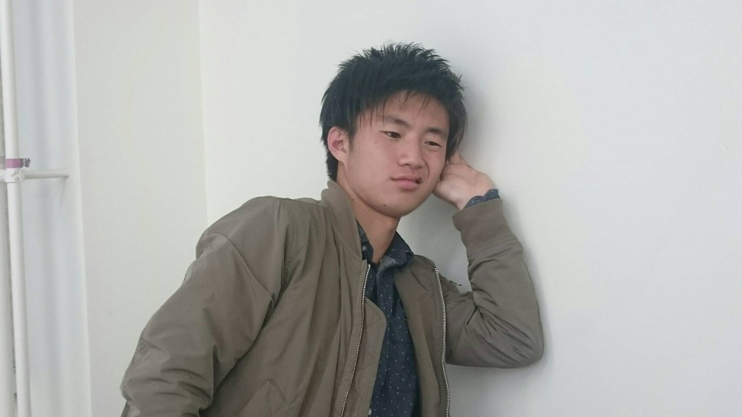
(3) 宅飲みによる騒音被害の増加
問題提起
もし、居酒屋で飲まずにアパートの部屋などで飲んでいるとしたら…
付近の住民への迷惑

Slide 23
目標

Slide 24
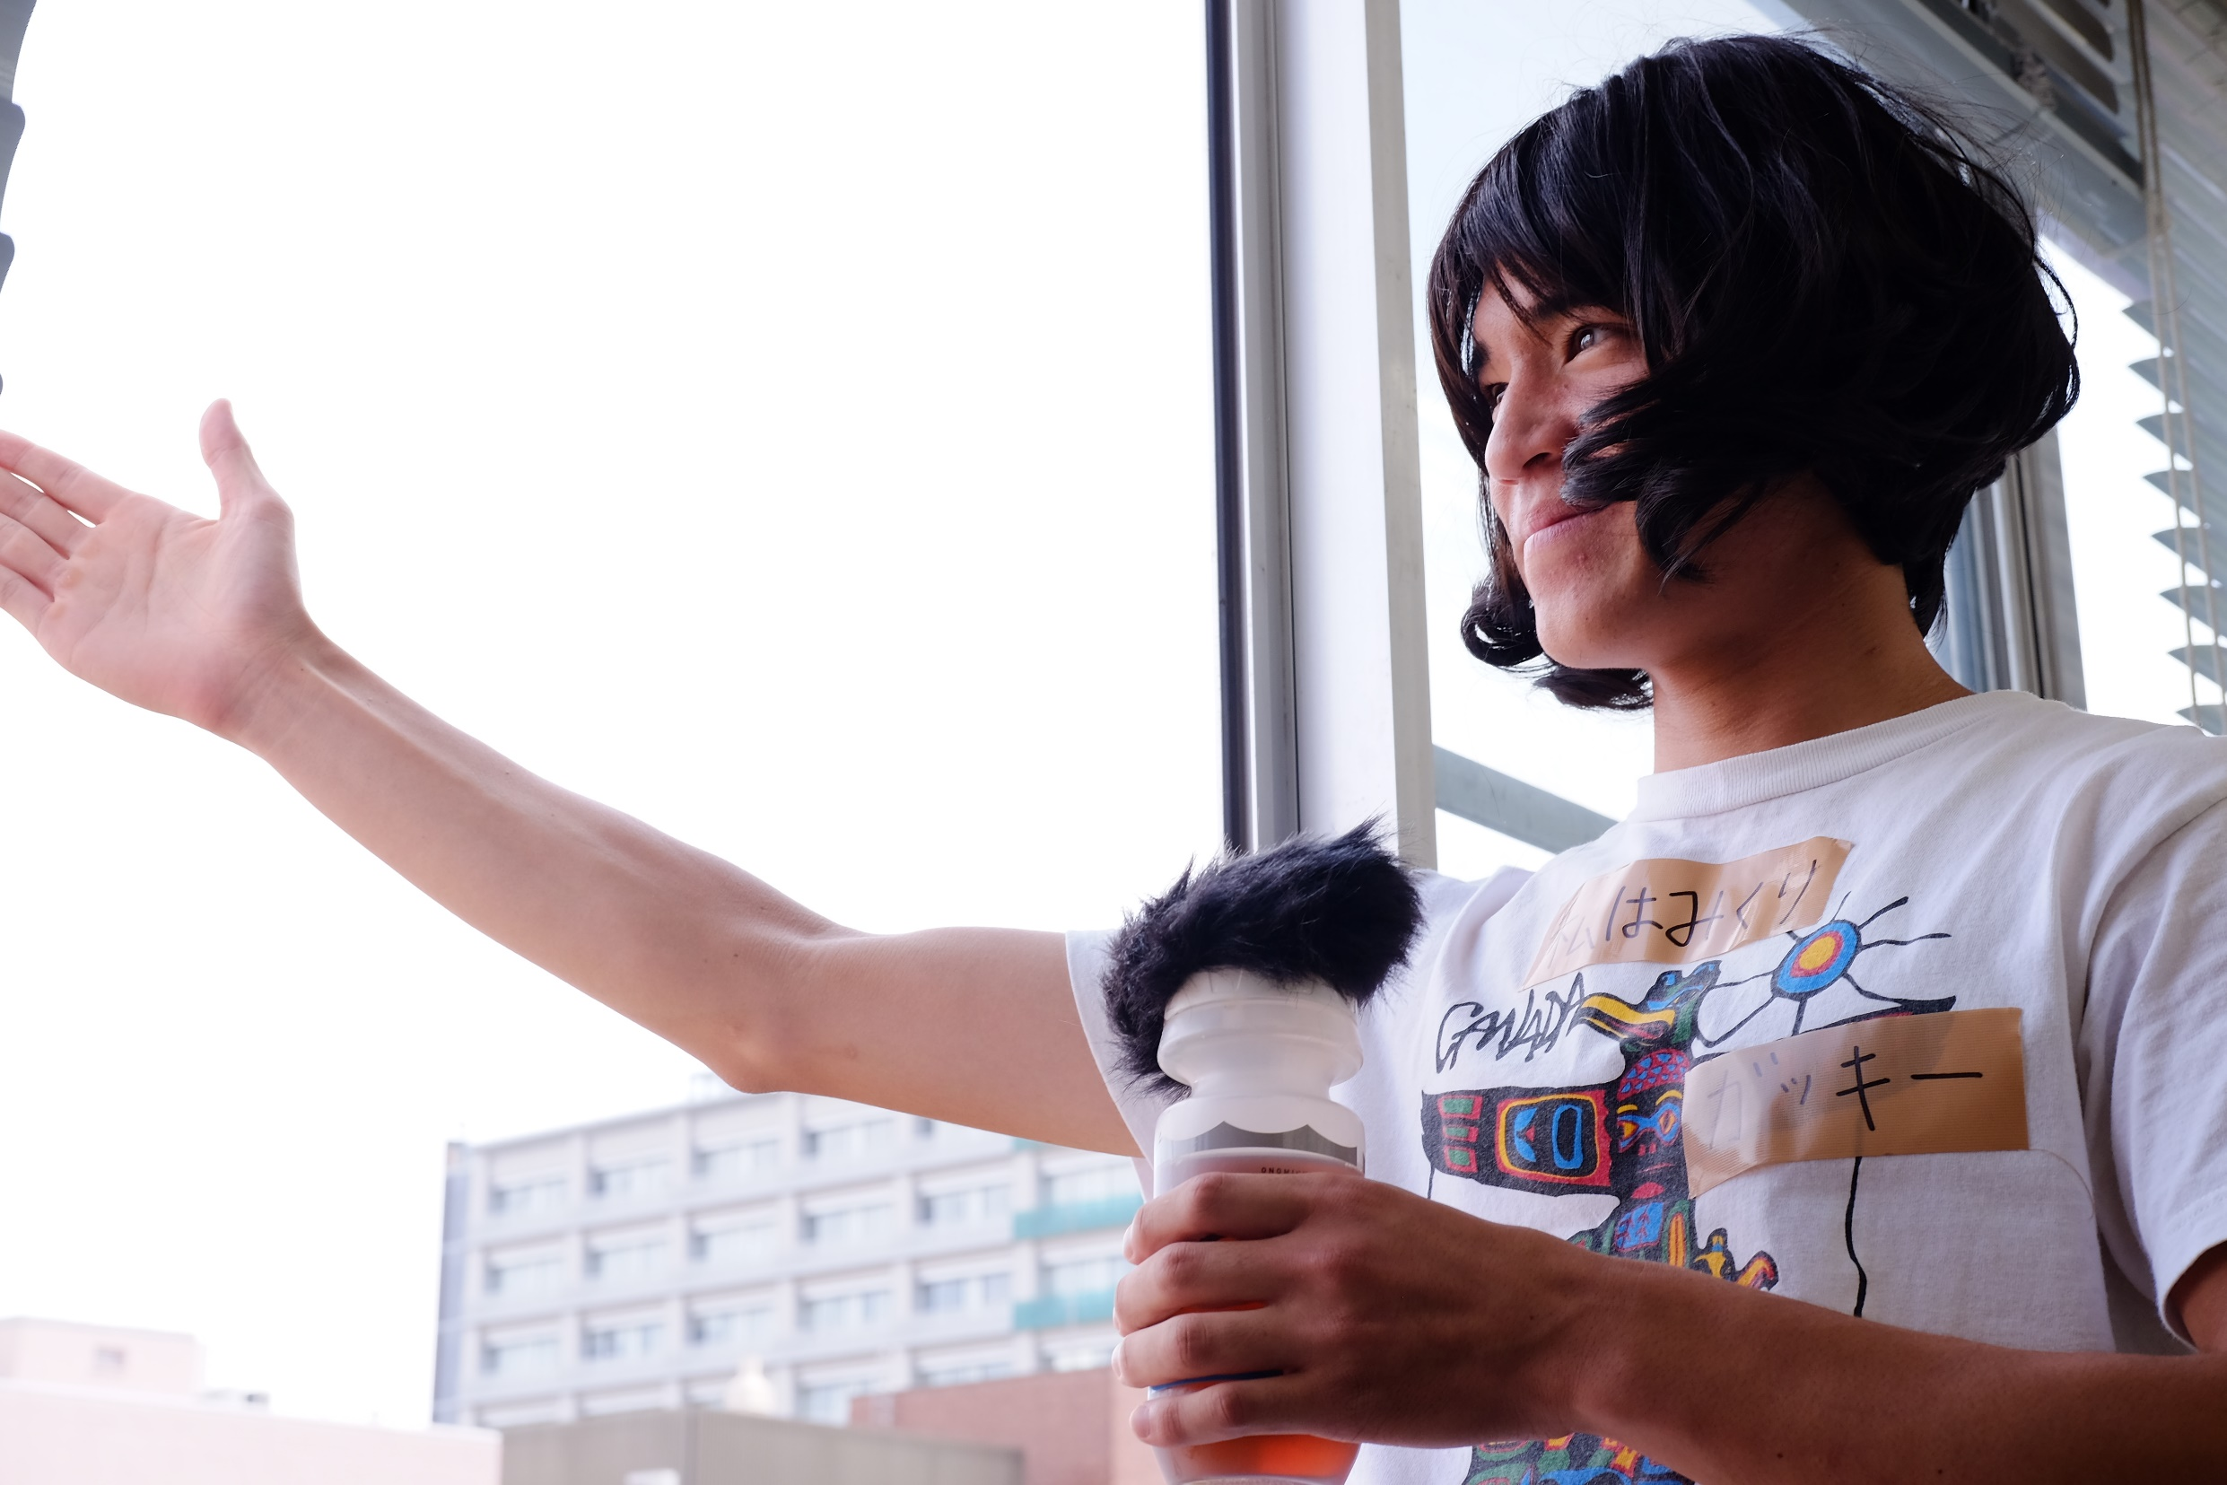
ストップ！居酒屋減

Slide 25
実態調査

Slide 26
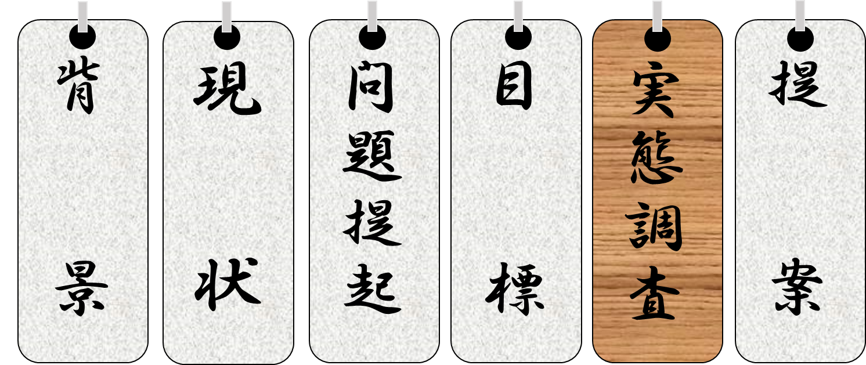
居酒屋減ストップのために
・大学周辺の居酒屋は130軒
・筑波大学関係者（1年生は除く）は17,958人
筑波大学関係者だけで
130軒の居酒屋を維持するためには・・・

Slide 27
居酒屋減ストップのために
1日に1人当たり
2杯

Slide 28
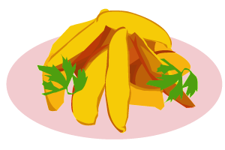
居酒屋減ストップのために
1日に1人当たり
0.9セット

Slide 29

ところで、飲み会の形態といえば？？？
しっぽり飲み
飲み放題
ちょい飲み！！
でも、僕らが推すのは

Slide 30
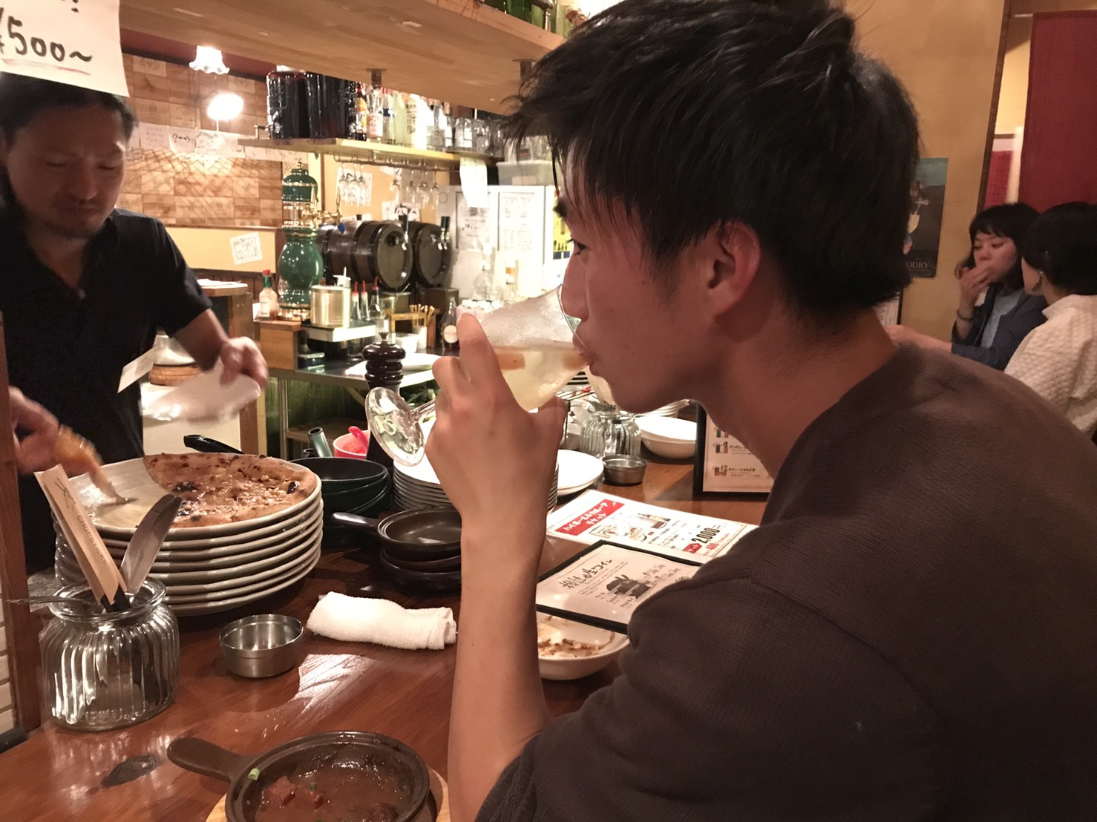
“ちょい飲み”とは？？
飲食店で少量のお酒とおつまみを楽しみ、短時間でお店を出ることと定義。
30

Slide 31
学生諸君、ちょい飲みしてる？
ちょい飲みのメリット
学校帰りに気軽にお店に行ける
安く済む
色々なお店に行ける
深酔いせずにお酒を楽しめる
もしかしたら新たな出会いも…？

Slide 32
居酒屋利用に関する実態調査
質問対象
・筑波大学の学群２年生、3年生、4年生、筑波大学院生
(186人)
期間
・2017年6月2日～6月13日
目的
・学生の居酒屋の利用実態の把握のため
方法
・Googleフォームの利用
32

Slide 33
居酒屋利用に関する実態調査
質問項目
①居酒屋での支払額は？
②居酒屋での滞在時間は？
③1人で居酒屋に行くか？
④大学帰りに居酒屋に行くか?
33

Slide 34
居酒屋での平均支払額
(人)
N=186

Slide 35
居酒屋での滞在時間
(人)
N=186

Slide 36
支払額と滞在時間より
・支払額は2,000~3,999円
・滞在時間は２時間〜３時間
比較的高額かつ長時間
ちょい飲みとは逆の傾向

Slide 37
一人で居酒屋に行くか
(人)
N=186

Slide 38
大学帰りに居酒屋に行くか
(人)
N=186

Slide 39
支払額と滞在時間より
・一人で居酒屋に行くことはほとんどない
・大学帰りに居酒屋によることもない
飲み自体が特別なイベントになっている
ちょい飲みのような手軽さがない

Slide 40
提案①

Slide 41
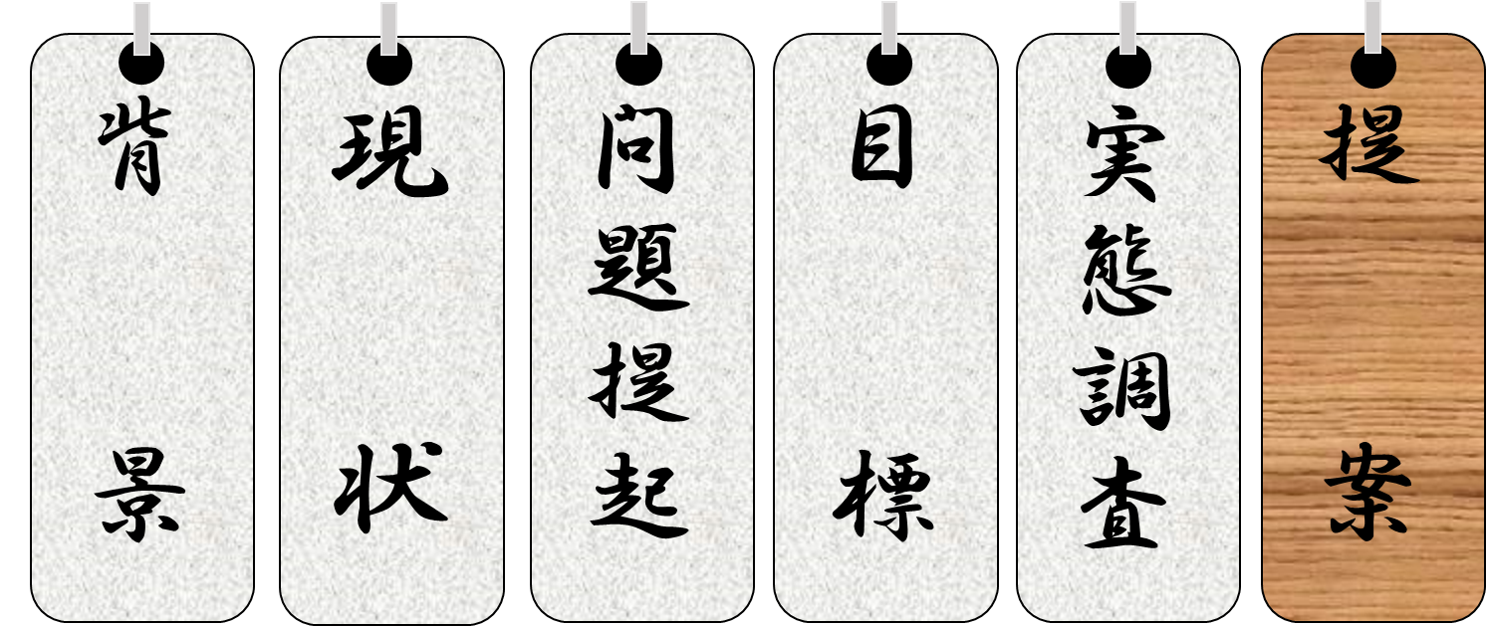
ちょい飲み習慣を定着させるには…？
きっかけが必要
イベントを開催！

Slide 42
イベントの目的
「ちょい飲み」文化定着へのきっかけ
居酒屋の売り上げの増加促進
参加者に居酒屋をより多く知ってもらう 機会の提供

Slide 43
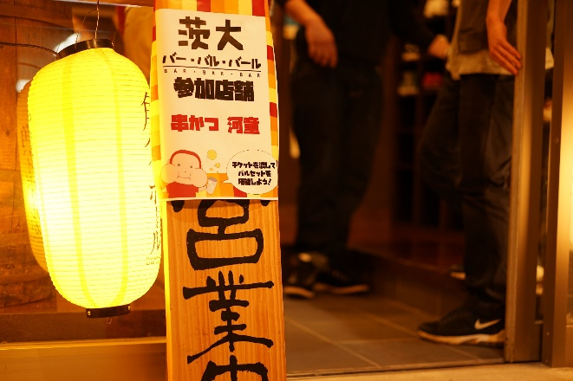
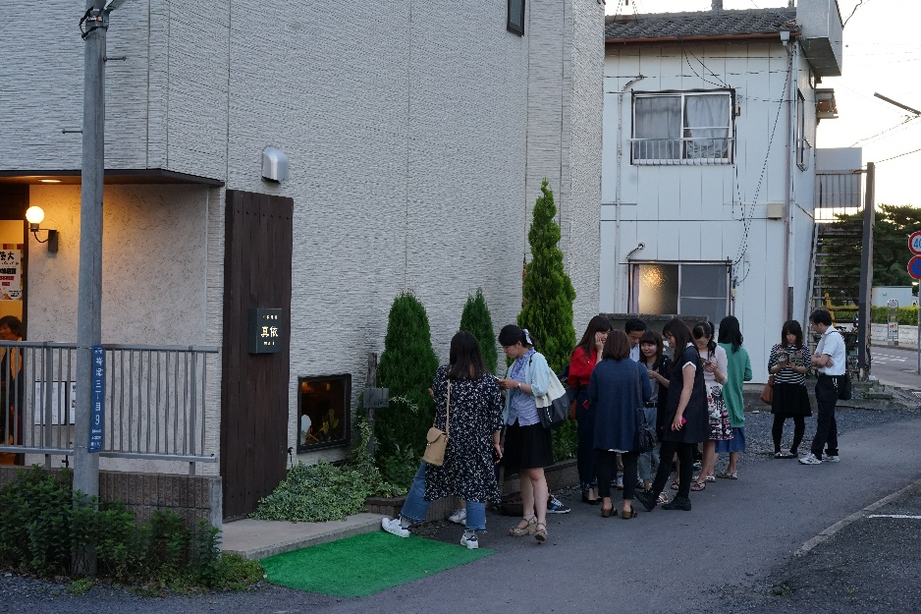
イベント先行事例
茨大バー・バル・バール(BBB)
2017年6月2日(金)開催
茨城大学水戸キャンパス周辺の飲食店を舞台に、多世代の人々が飲食を楽しめる契機の創出、地域の賑わいの波及を目的としたディナーイベント
2017/06/02 班員撮影

Slide 44
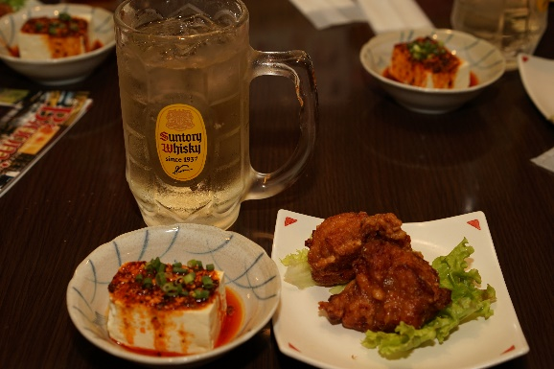
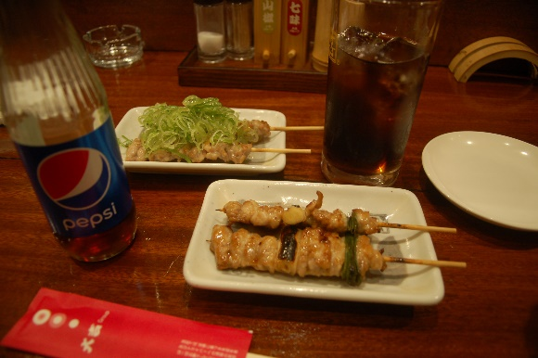
イベント先行事例
茨大BBB概要
・茨大水戸キャンパス周辺17店舗が参加
・2400円3枚つづりのチケット
・チケット1枚と引き換えにバルセット
2017/06/02 班員撮影

Slide 45
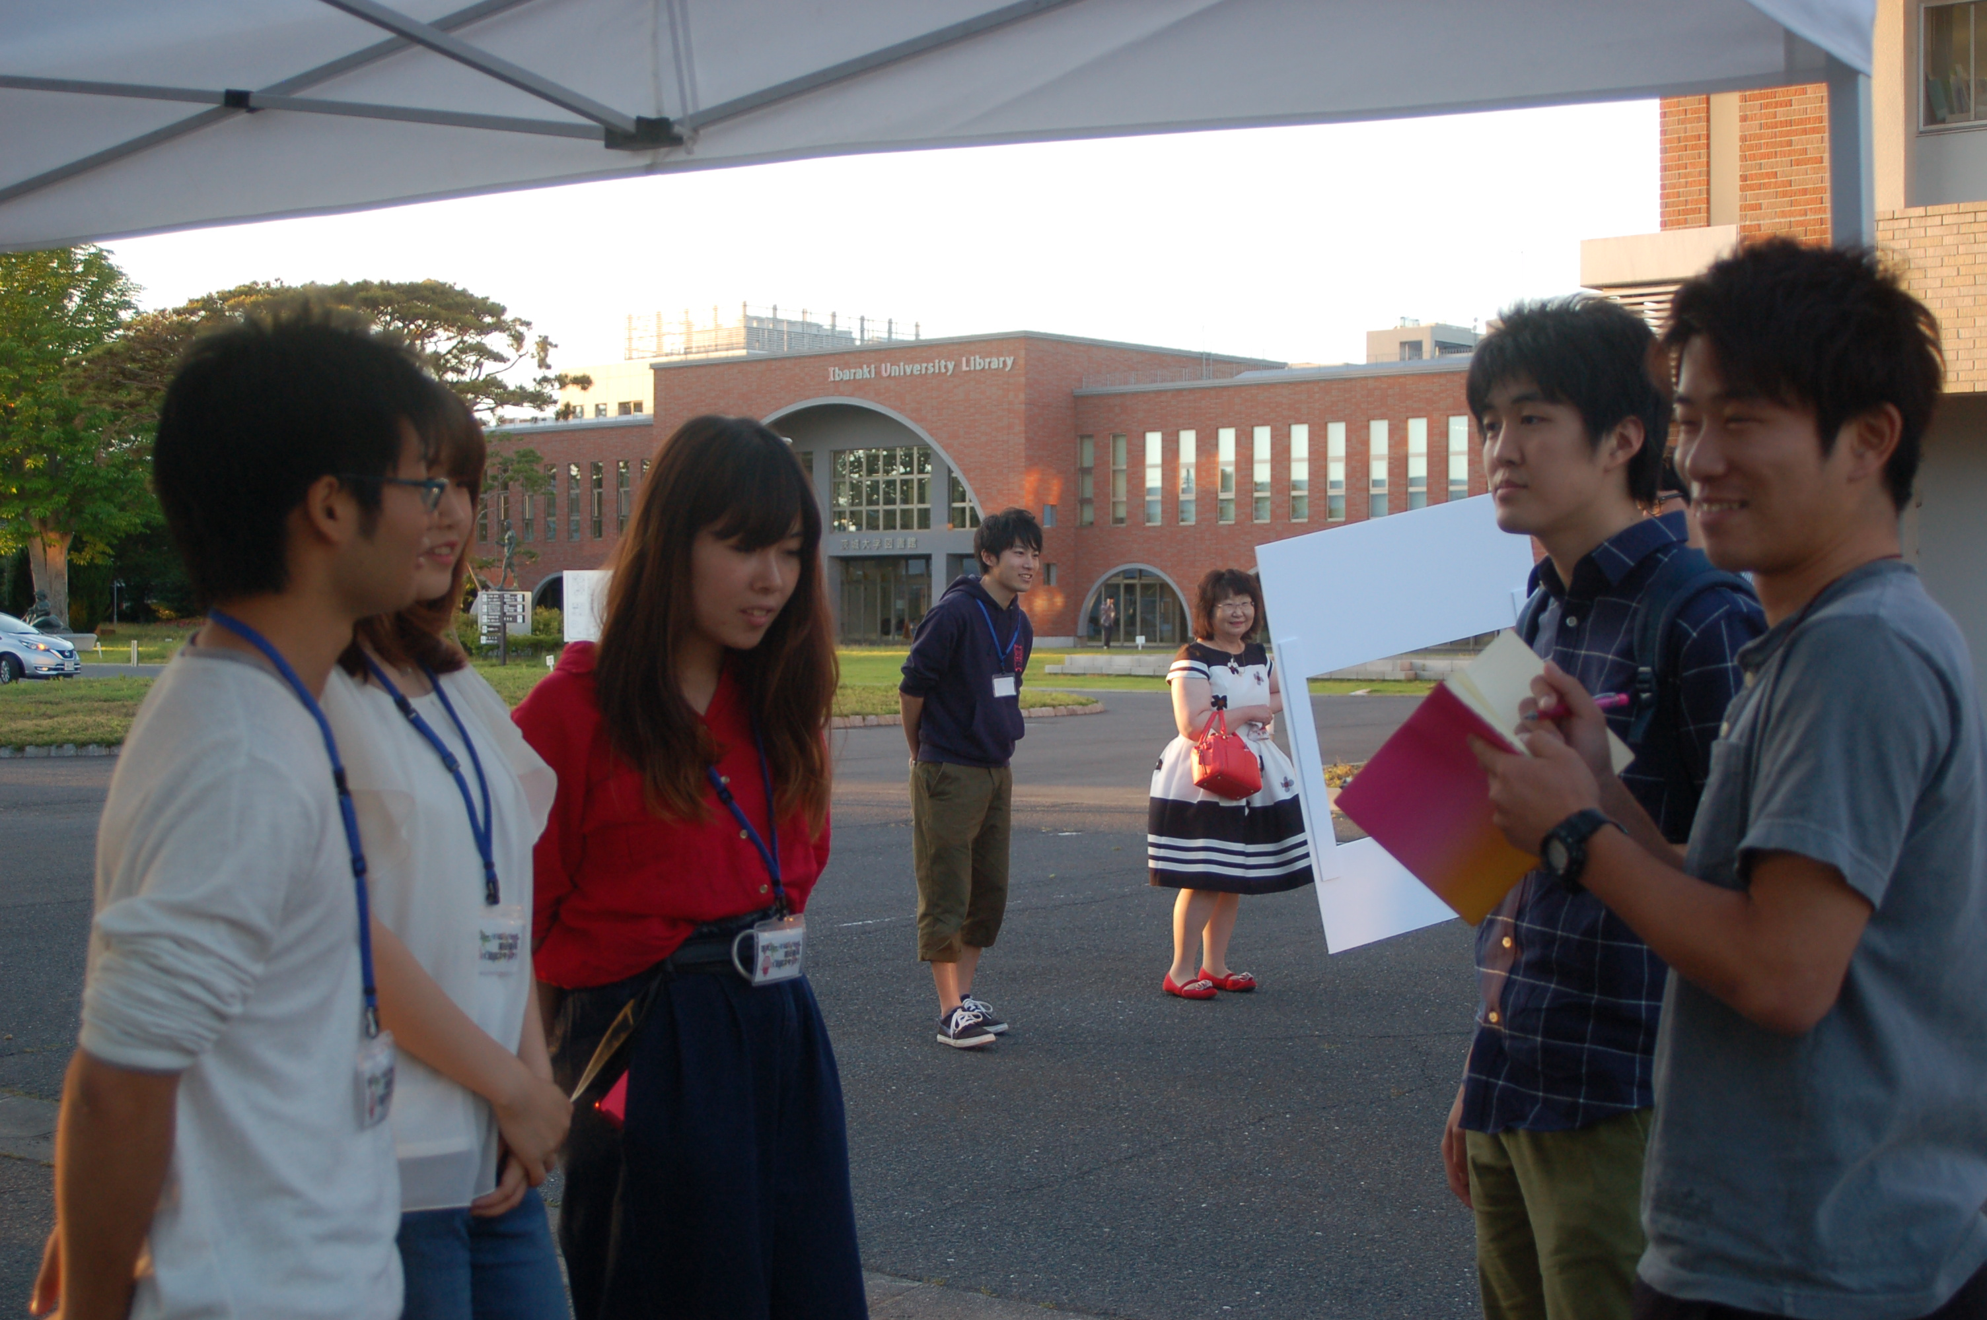
イベント先行事例
現地取材の印象
・参加者がチラシとチケットを持って歩いている
・・・お祭り感があり街に賑わい
・チャージなしで飲み歩きできるのが嬉しい
・店舗間の距離が遠く不便な箇所もあった。
・普段行かないような店にも行列ができていた

Slide 46
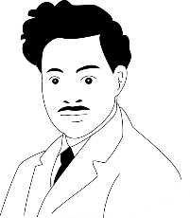



イベント概要
￥1,000
購入
パスポート

Slide 47


イベント概要
パスポート
提示
1杯
Free
(ソフドリでも可)
ただし、必ず追加で
1オーダー(フードorドリンク)

Slide 48


イベント概要
1000円でパスポートを1度買えば
参加店で期間中使い放題！！
（各店舗1回まで使用可能）
パスポート
Free
パスポート
つまり、
Free
パスポート
飲み歩く店が多ければ多いほど
飲むことのできるフリードリンク
が多くなるのでお得！！
Free

Slide 49
イベント概要
平砂エリア(春日4丁目・天久保2丁目)
平塚通エリア(桜・天久保3丁目)
アマクボエリア(天久保1丁目)
・全51店舗
・3週間をかけて週に1度開催
・各週で3エリアをもち回る

Slide 50
イベント実施のメリット
客
いろいろな店を
知れる
宣伝になる
にぎわいを得る
店
まち

Slide 51

イベントの広報活動
・Twitter等のSNSを活用(例：#つくばちょい飲み)
・学内でのチラシ配布
・ポスターを周辺施設に掲示

Slide 52
イベントの運営方法
・丸善や参加店舗においてパスポート販売
・売上と協賛金によって運営
・実行委員１０人で運営
・当日は本部を設置し、案内販売を行う

Slide 53
イベント後の集客状況
イベント後の集客増が見込める
※「伊丹まちなかバル」直後の
参加店店長アンケートより引用

Slide 54
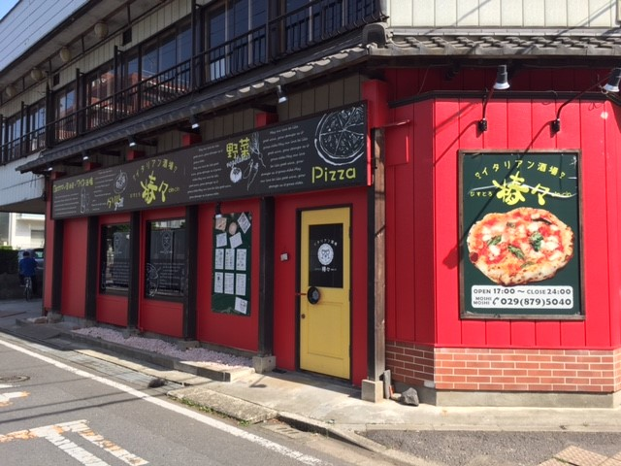
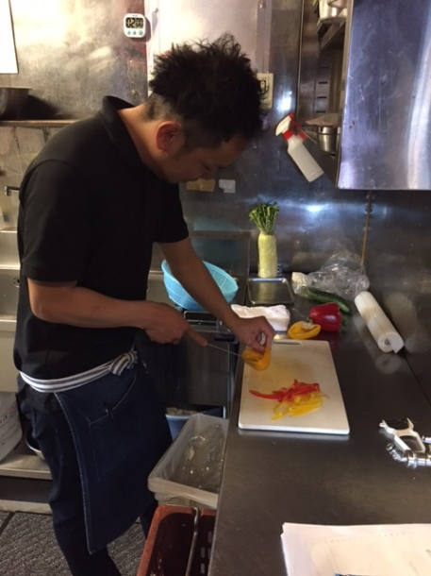
参加に前向きな姿勢！
店舗の意向
良い宣伝になるね！
イベント時の経営面の負担はあまり気にしないよ！
店長森田さん
イベントがきっかけで
リピーターが増えたらいいな！
54
ヒアリング実施日 2017/06/02（写真：班員撮影）

Slide 55
提案②

Slide 56
イベントの目標
「お店を知ってもらう」を
達成するためには…
ツールが必要！

Slide 57
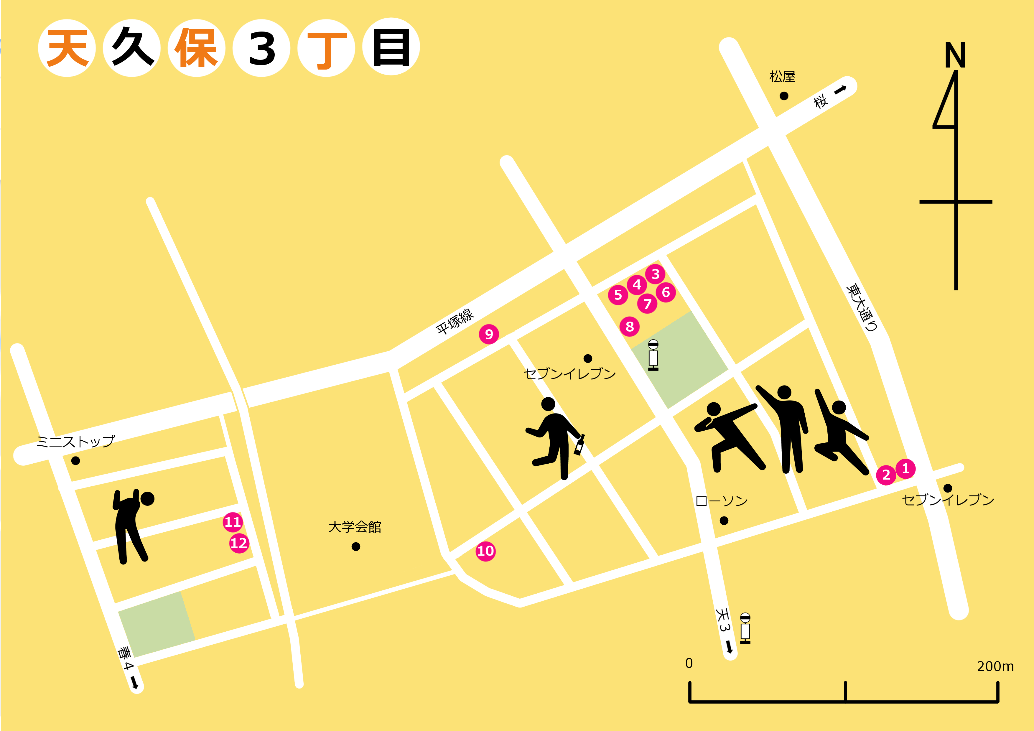
居酒屋マップ！

Slide 58
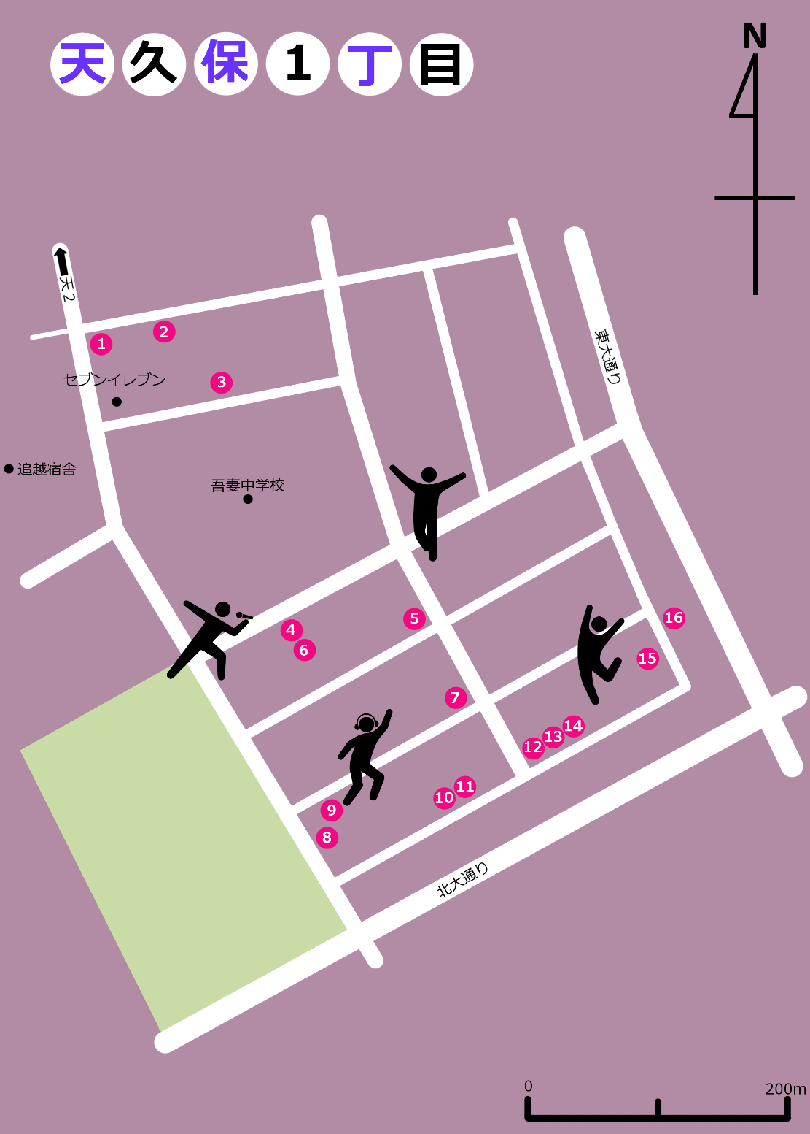
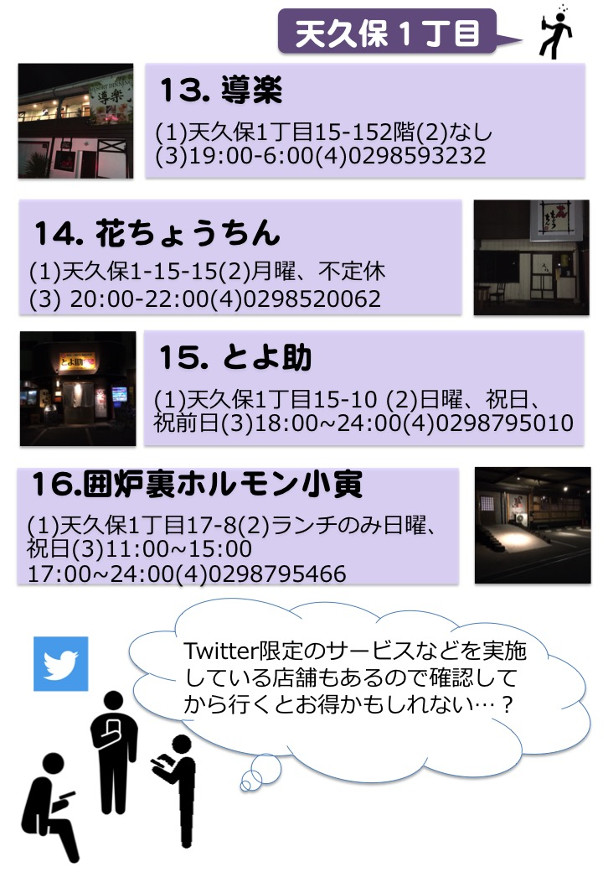
イベント中はもちろん
イベント後もあると便利！

Slide 59
イベントの実施
ちょい飲みの習慣化
筑波大学関係者
イベント参加51店舗でちょい飲み
習慣化

Slide 60
現状はどうなの
でしょうか？
60

Slide 61
帰宅中
ハァ・・・
今日何しようかな？

Slide 62
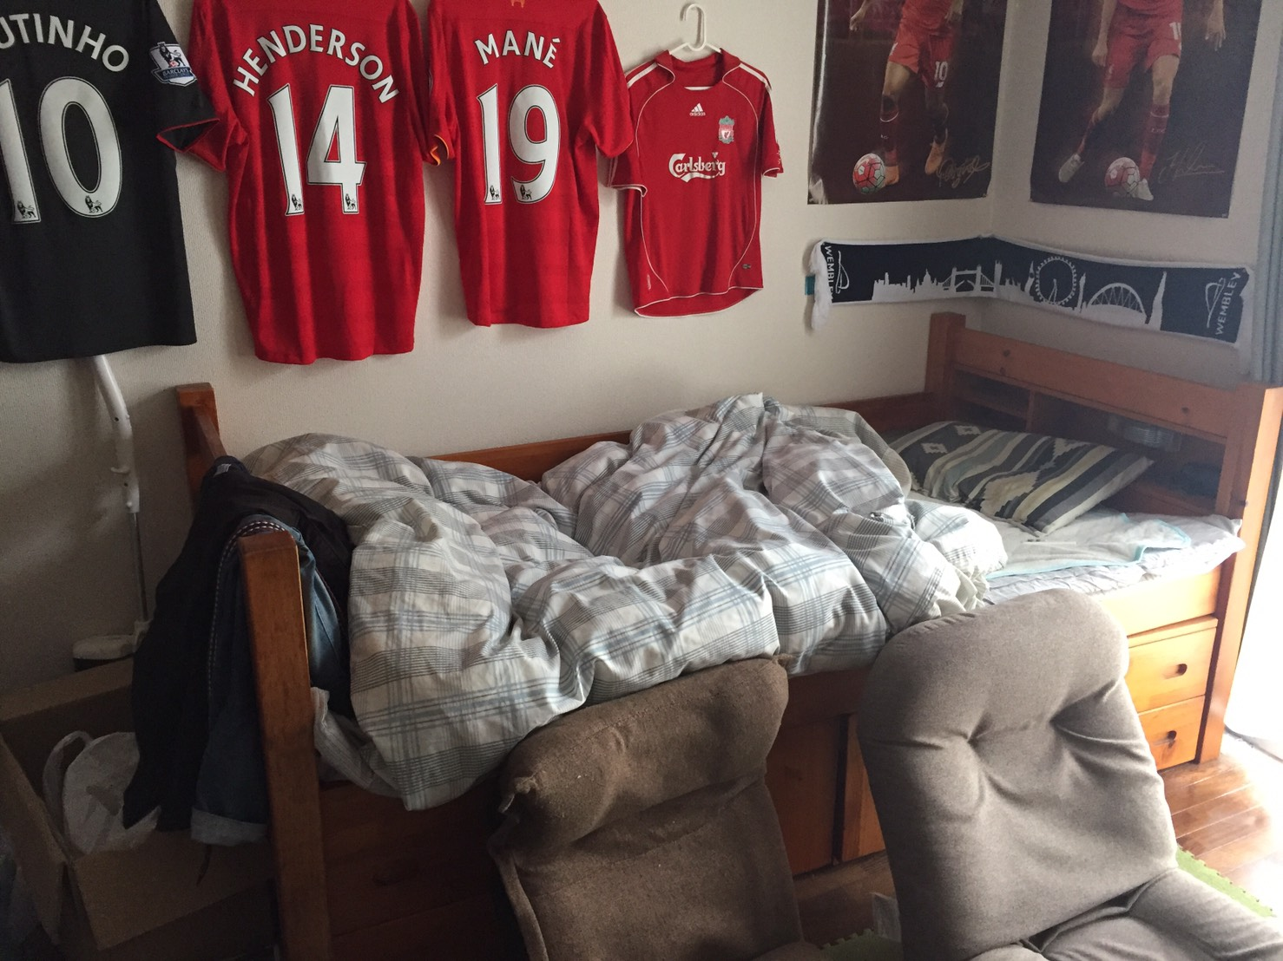
シーン・・・

Slide 63
もしも
ちょい飲み習慣
ができたら・・・

Slide 64
帰宅中
学校終わったし、ちょっと飲みいかん？
おっ、いいね！！
どこ行こうか？
MAP

Slide 65
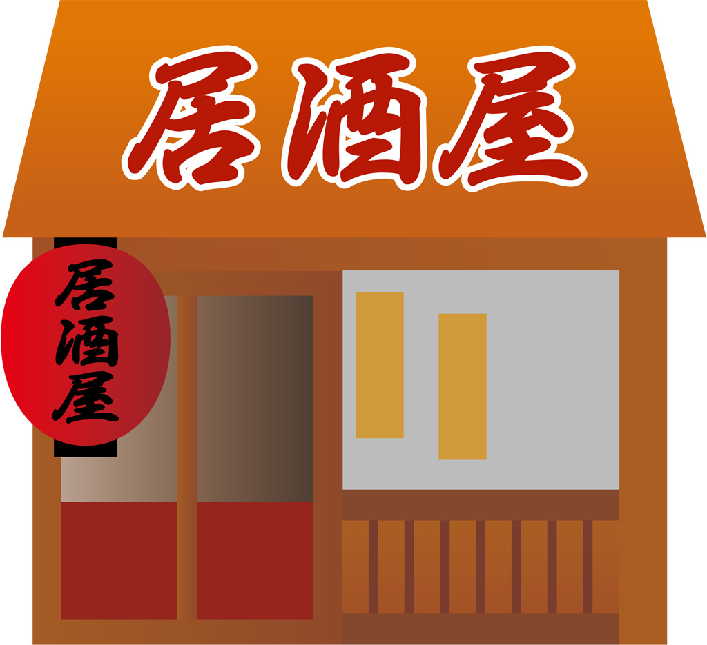
ガヤガヤ
ガヤガヤ
ガラーン
ガヤガヤ
おっ、空いてる！
入ってみるか！

Slide 66
乾杯
安く済む
はしごできる
深酔いしない

Slide 67
・イベント参加店舗は 51軒
・筑波大学関係者（1年生は除く）は17,958人
筑波大学関係者だけで
51軒の居酒屋を維持するためには・・・

Slide 68
筑波大学関係者１人が１日当たり
0.8杯
飲むといい・・・

Slide 69
平日の空席に
ちょい飲み客
が入る！

Slide 70
ちょい飲みメニュー
生ビール ポテト

Slide 71

ちょい飲みメニュー
または
ソフトドリンク
生ビール ポテト

Slide 72
もし筑波大学関係者が32人になったら…

Slide 73
筑波大学関係者 ３２人
元々の平日客
ちょい飲み客

Slide 74
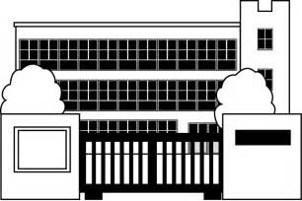

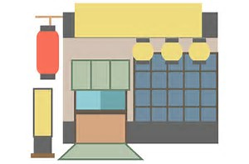
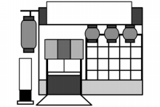
筑波大学
32人に1人が
ちょい飲みする
自宅
居酒屋
居酒屋

Slide 75
ちょい飲み習慣ができると
51店舗を維持できる

Slide 76
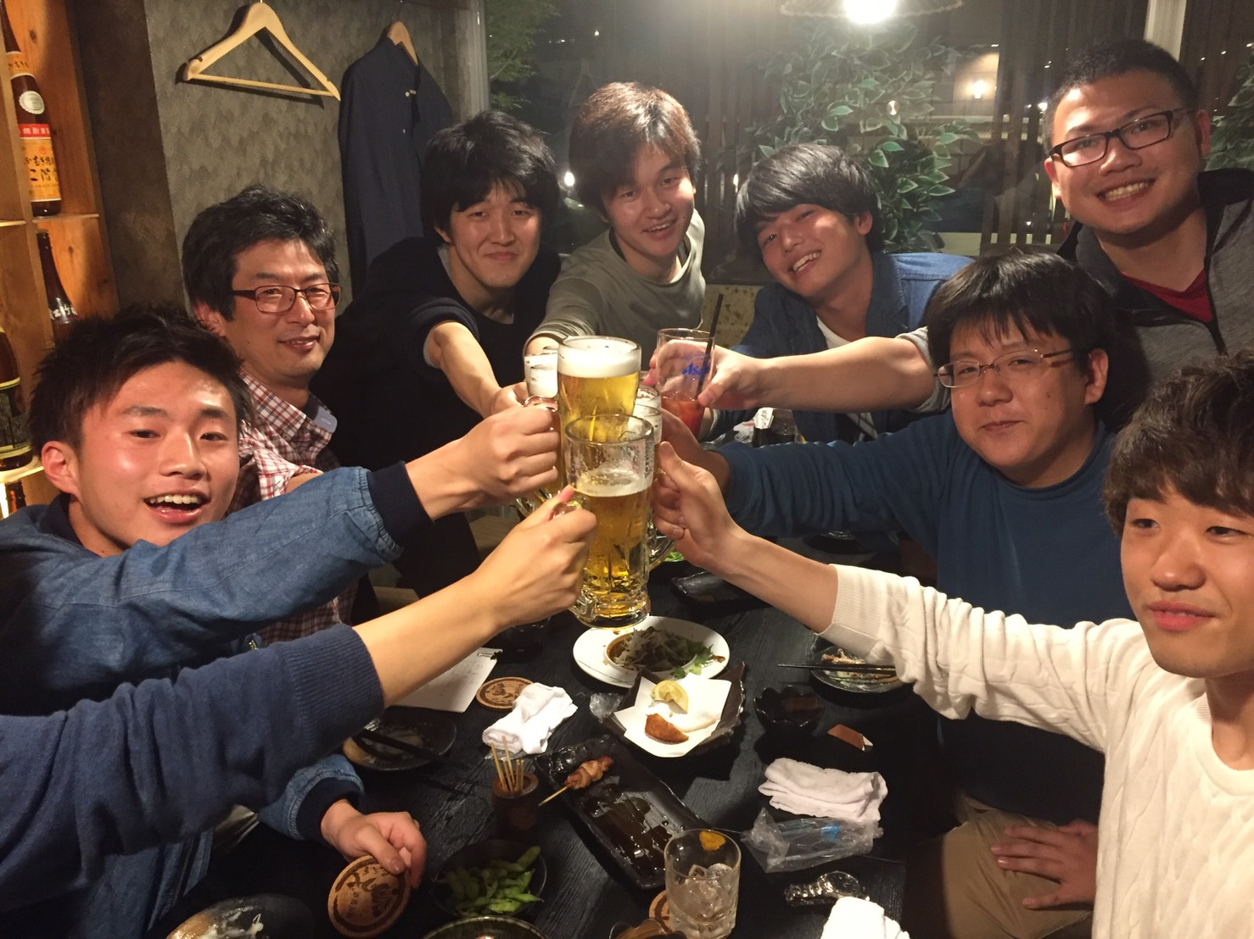
イベントと居酒屋マップにより、
居酒屋を知り、ちょい飲みの楽しさに気づく
放課後に1,2軒
ちょい飲みしてから帰る
・・・習慣化！！！

Slide 77
あなたのその１杯が
つくばの居酒屋を救うのです

Slide 78
謝辞
本実習を進めるにあたり、多くの方々に御協力をいただきました。
班員一同心より感謝申し上げます。
・茨大BBB実行委員長 渋谷直樹様
・茨大BBB実行委員の皆様
・びすとろ椿々追越店 店長 森田芳壽様
・鳥放題つくば桜店 店長 山口勝義様
・さん吉つくば店 店長 田中健太様
・ヒアリング、アンケートにご協力いただいた学生の皆様
・特別出演 新垣結衣役 小栗康平様

Slide 79
ご静聴
ありがとうございました

Slide 80
参考文献
政府統計の総合窓口
http://www.e-stat.go.jp/SG1/estat/GL02100104.do?gaid=GL02100102&tocd=00200551
最終閲覧日：2017/05/15
酒税行政関係情報(お酒に関する情報)
http://www.nta.go.jp/shiraberu/senmonjoho/sake/sake.htm
最終閲覧日：2017/05/15
平成28年度国民健康・栄養調査
http://www.mhlw.go.jp/stf/houdou/0000142359.html
最終閲覧日：2017/05/15
総務省統計局
http://www.stat.go.jp/data/jinsui/
最終閲覧日：2017/05/15
茨城県人口推計
http://www.pref.ibaraki.jp/kikaku/tokei/fukyu/tokei/betsu/jinko/getsu/
最終閲覧日：2017/05/15
平成24年度 商店街活性化調査研究報告書
https://web.hyogo-iic.ne.jp/files/kouri/syotengaisikake_report.pdf#search=%27%E8%A1%97%E3%83%90%E3%83%AB+%E5%8A%B9%E6%9E%9C%27
最終閲覧日：2017/06/20

Slide 81
考えられる居酒屋減少の理由
酒離れ
不景気
宅呑みをより好む傾向

Slide 82
普段お酒をどの程度飲むか？
厚生労働省「国民健康・栄養調査」より作成

Slide 83


店舗ヒアリング実施理由
閉店した店舗
営業中の店舗
何が違うのか？
画像：イラストやより

Slide 84
ヒアリング調査の対象店舗
閉店した店舗
営業中の店舗
・じぶんかって 大学店
・原価居酒屋くぼや
・じんぱち つくば店
・びすとろ椿々 追越店
・鳥放題 つくば桜店
・さん吉 つくば店

Slide 85
閉店店舗の調査
高齢化？
じぶんかって 大学店
原価居酒屋くぼや
じんぱち
騒音？
大宴会の減少？
⇨調査できず……

Slide 86
びすとろ椿々 追越店
居酒屋に食事をしに来る
学生が増えてるね～（泣）
店長もりっちょさん
お酒メインの飲み会
食べ物メインの飲み会
飲み会の形態が変化！！！
ヒアリング実施日 2017/05/12（写真：班員撮影）

Slide 87


びすとろ椿々 追越店
SNSの普及は大きいね～（汗）
店長もりっちょさん
不祥事が起きた場合出回る可能性が
お客さんが写真をアップ
Twitterによるお店の紹介やイベントの告知
ヒアリング実施日 2017/05/12（写真：班員撮影）

Slide 88
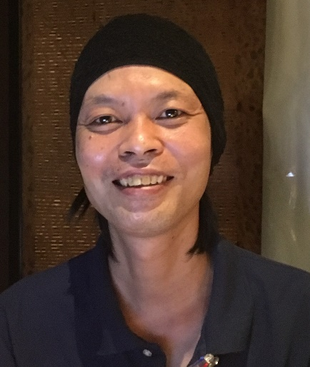
鳥放題 つくば桜店
居酒屋なのに・・・
ソフドリ 40% ↔ アルコール 12%
とりほの日・クーポン
ツイッター広告
食事メイン！
店長 山口さん
学生の増加！
ヒアリング実施日 2017/05/12 (写真 班員撮影）

Slide 89
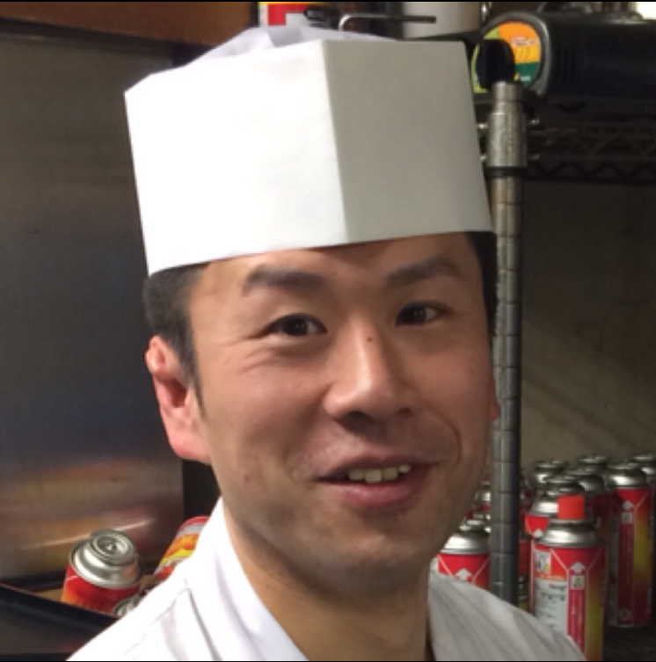
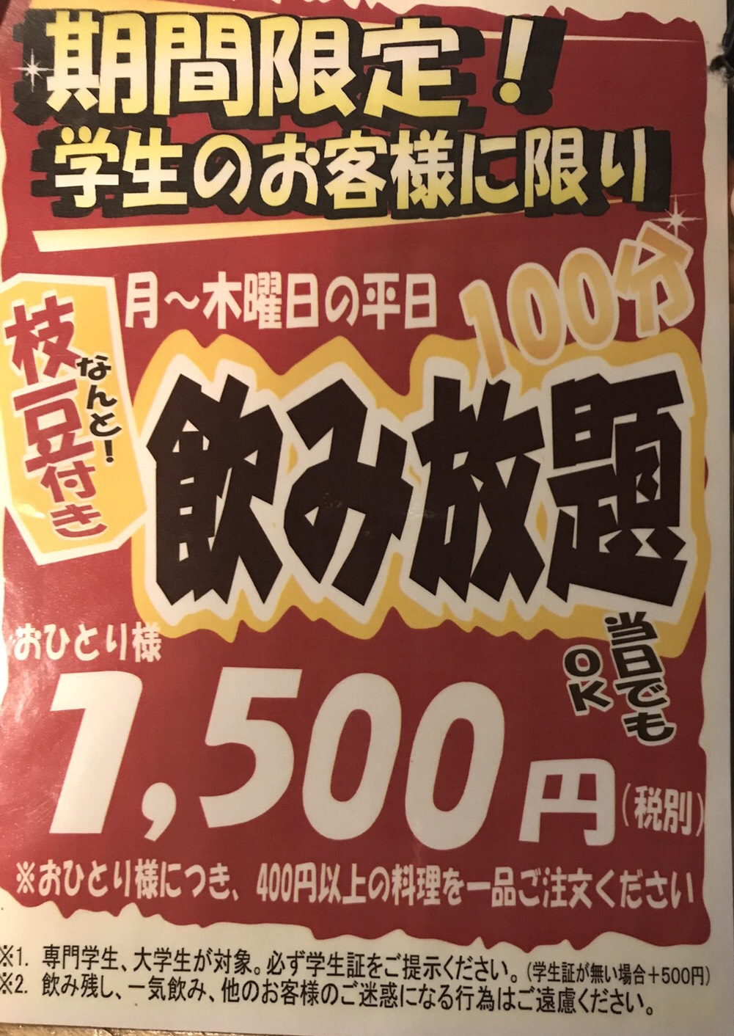
さん吉 つくば店
新しい客を呼び込むために学生も呼び込みたい！
店長 田中さん
主な客層は近くの医療関係者・大学の先生と職員方
学生以外もお店で飲む頻度は減っている！
ヒアリング実施日 2017/05月/04（写真https://r.gnavi.co.jp/7h3cwu230000/より）

Slide 90
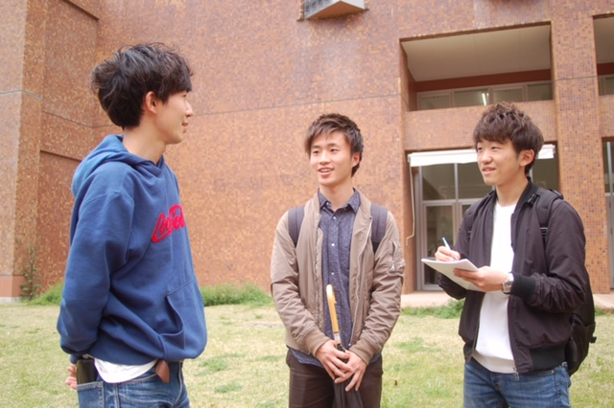
飲み会に対する意識についてのヒアリング調査
日時 | 5月1日（月）12:15~13:45
場所 | 筑波大学三学周辺
対象 | 筑波大生
サンプル数 | 32
目的 | 学生の飲み会に対するイメージを把握すること。
主な質問 内容 | ・飲み会をして良かったこと ・飲み会をして嫌だったこと
実施者 | 河村、下津、蓮沼
2017/05/02撮影

Slide 91
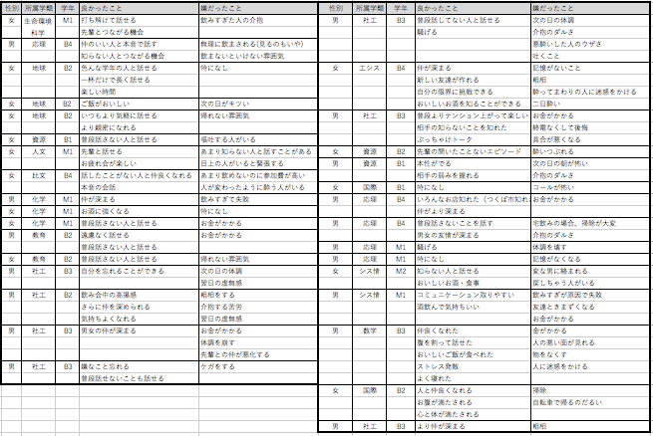
飲み会に対する意識についてのヒアリング調査
（事前インタビュー）
本音
で話せる
コール
が怖い
新たな
交友関係
お金が
かかる
美味しい食事
翌日の
虚無感
仲が
深まる

Slide 92
飲み会に対する意識についてのヒアリング調査
（事前インタビュー）

Slide 93
飲み会に対する意識についてのヒアリング調査
（事前インタビュー）
⇨お酒を通じた
人との繋がりに
関する意見が多い

Slide 94
飲み会に対する意識についてのヒアリング調査
（事前インタビュー）
⇨人との
繋がり以外の
意見が多い

Slide 95
飲み会に対する意識についてのヒアリング調査
（事前インタビュー）
まとめると、、、
良かったこと：人との繋がりに関する事柄
嫌だったこと：費用や体調など個人的な事柄
コミニュケーションの場としての飲み会には好意的

Slide 96
年代別飲酒機会の比較
全体
(n=7,058)
20代
(n=552)
30代
(n=832)
40代
(n=1,212)
50代
(n=1,105)
60代
(n=1,541)
70代~
(n=1,816)
厚生労働省「国民健康・栄養調査」より作成

Slide 97
年代別飲酒機会の経年比較
2009年度
(n=8,005)
2015年度
(n=7,058)
全体
厚生労働省「国民健康・栄養調査」より作成

Slide 98
年代別飲酒機会の経年比較
2009年度
(n=735)
2015年度
(n=552)
20代
厚生労働省「国民健康・栄養調査」より作成

Slide 99
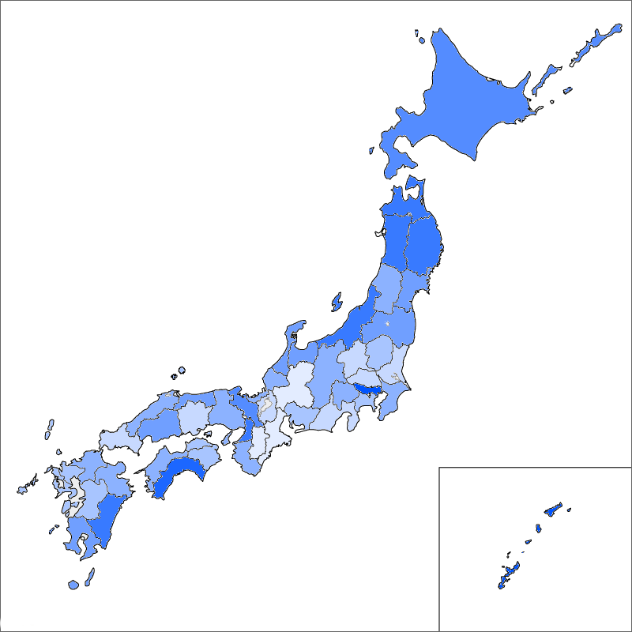
都道府県別の酒類販売量（全国）
国税庁「酒のしおり」より作成
(L/人・年)
100
90
80
70
60

Slide 100
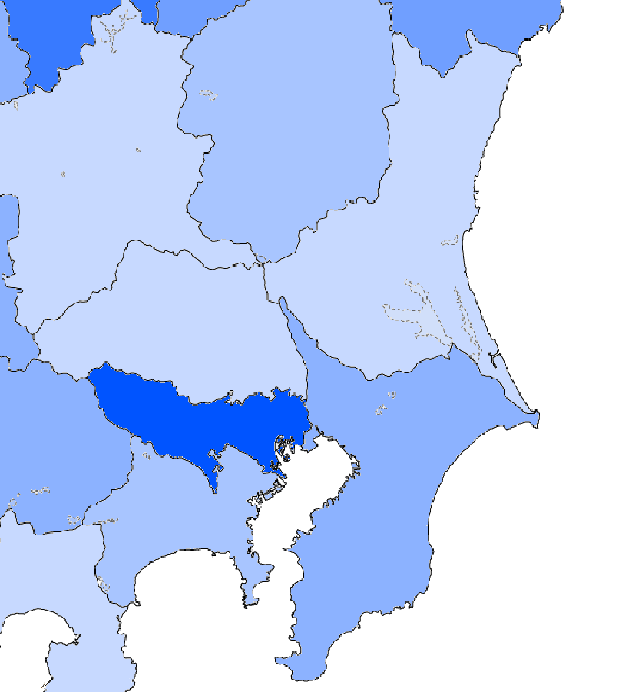
都道府県別の酒類販売量（関東）
(L/人・年)
100
90
80
70
60
国税庁」「酒のしおり」より作成

Slide 101
業態別酒販量の推移①
コンビニエンスストア
一般酒販店
(KL)
※国税庁「酒のしおり」の統計より作成

Slide 102
業態別酒販量の推移②
（年度）
(KL)
※国税庁「酒のしおり」の統計より作成

Slide 103
シミュレーション詳細
損益分岐点売上＝固定費額÷（１−ｒ）
但しｒ＝（食材・ドリンク原価）÷（売上）
（売上－損益分岐点売上）が正になるとき店に利益が出る。

Slide 104
シミュレーション詳細
もし店舗が提供するものがビールだけだったとして…
黒字経営にするためには
一店舗・一日当たり274杯必要
274杯×130店÷17958人=1.9835杯
一人一日当たり2杯

Slide 105
シミュレーション詳細
ビールだけじゃ寂しいからポテトもつけて…
黒字経営にするためには
一店舗・一日当たり127セット必要
127セット×130店÷17958人=0.92セット
一人一日当たり0.9セット

Slide 106
シミュレーション２
平日の空席にちょい飲み客に入ってもらう
ちょい飲み客を入れた際にその店舗が黒字経営するためには何人ちょい飲み客が入ればいいかのシミュレーション
通常時の平日のシミュレーション←ちょい飲み客による売上
←ちょい飲み客による原材料費
結果：11.1人

Slide 107
シミュレーション２
筑波大学関係者 17958人
→１店舗当たり 352人
元々平日にいる客数：46.9人
よって、
元々平日にいる客は 352÷46.9人＝8
→筑波大学関係者の8人に1人
ちょい飲み客は 352÷11.1人＝32
→筑波大学関係者の32人に1人

Slide 108
企画 シミュレーション
企画内容：1000円のチケットを購入（店売上700円、運営費300円）
チケット一枚で全ての参加店舗でワンドリンク無料のサー ビス
期間：毎週金曜
エリア（平砂エリア・平塚通エリア・アマクボエリア）ごとに
計3週間行う
分析方法：金曜←満席状態と仮定
一般客の一部をイベント客に置き換える
イベントを行うことによるお店の利益を分析
通常時の金曜日のシミュレーション←イベント客
←それによって一般客減
一日のイベントによる損益（広告費？）＝57570円

Slide 109
企画 シミュレーション
居酒屋の平均客数 67人
大幅に増えた→2割増
少し増えた→1割増
企画以降の新規来客人数 20.1人
通常時の一日のシミュレーション←新規来客数による売上
←新規来客数による原材料費
イベント後一日当たりの利益増加額 2347円
企画を行うことによる損益＝57570円
57570円÷2347円＝24.5
企画後、24.5日で損益を回収できる

Slide 110
企画 シミュレーション（運営費用算出）

Slide 111

「伊丹バル」後の店長インタビュー

Slide 112

「伊丹バル」後の店長インタビュー

Slide 113

イベント先行事例
伊丹まちなかバル
2017年5月20日(土)開催
個性的で魅力ある飲食店が増えてきた「清酒発祥の地」伊丹の中心市街地でまちなかのイメージの向上、各店舗の相互の紹介、新規顧客の開拓、リピーターの増加を目的として行われたまちバルイベント。
前売りチケットは5枚綴りで1冊3,500円、
当日チケットは1冊4,000円で販売。

Slide 114
企画 シミュレーション
企画内容：1000円のチケットを購入
チケット一枚で参加店舗でワンドリンク無料のサービス
期間：毎週金曜
エリア（平砂エリア・平塚通エリア・アマクボエリア）ごとに
計3週間行う
分析方法：一般客の中にイベント客が入っている状況
イベントを行うことによるお店の利益を分析
通常時の金曜日のシミュレーション←イベント客
←それによって一般客減
イベントによる損益（広告費？）＝57570円

Slide 115
企画 シミュレーション
居酒屋の平均客数 67人
大幅に増えた→2割増
少し増えた→1割増
企画以降の新規来客人数 20.1人
通常時の一日のシミュレーション←新規来客数による売上
←新規来客数による原材料費
イベント後一日当たりの利益増加額 2347円
企画を行うことによる損益＝57570円
57570円÷2347円＝24.5
企画後、24.5日で損益を回収できる

Slide 116
ミニアンケート
今回の企画を実施するとして…
Q1 一日当たり何軒回りますか？
Q2何日参加しますか？
 | ① | ② | ③ | ④ | ⑤ | ⑥ | ⑦ | ⑧ | 平均
Q1 | ３軒 | ２軒 | 2.5軒 | 3軒 | 2.5軒 | ３軒 | 3.5軒 | ３軒 | 2.9軒
Q2 | １日 | 2日 | 2日 | 2日 | 2日 | 2日 | 2日 | 2日 | 1.9日

Slide 117
支払額と飲む量のクロス表
 | 1杯 | 2~4杯 | 5~7杯 | 8~10杯 | それ以上 | 総計
1,000円未満 | 1 | 1 | 0 | 0 | 0 | 2
1,000円〜1,999円 | 3 | 9 | 0 | 0 | 1 | 13
2,000円〜2,999円 | 6 | 44 | 16 | 2 | 2 | 70
3,000円〜3,999円 | 1 | 50 | 28 | 13 | 3 | 95
4,000円以上 | 0 | 2 | 2 | 1 | 1 | 6
統計 | 11 | 106 | 46 | 16 | 7 | 186
居酒屋での平均飲酒量
居酒屋での平均
→あまり飲まない人が多いにも関わらず、飲み放題が多い

